Slide 1
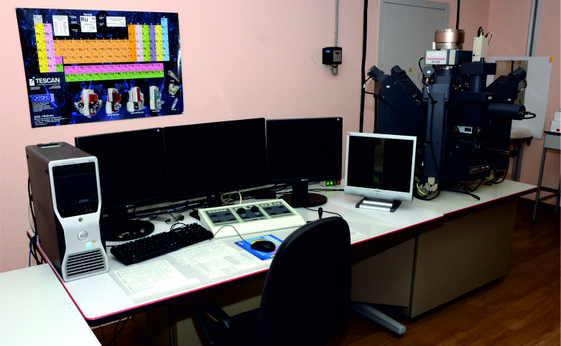
Электронно-зондовый рентгеноспектральный микроанализ
Институт геологии и геохимии им. А.Н. Заварицкого УрО РАН
ЦКП «Геоаналитик»
Булатов В.А., Замятин Д.А.

Slide 2
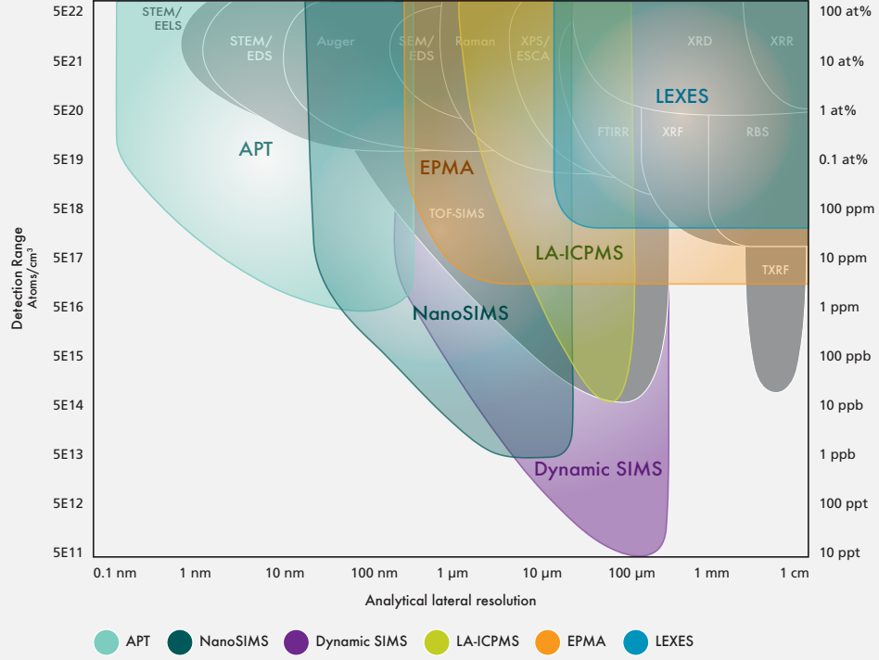
Электронно-зондовый рентгеноспектральный микроанализ. Определение
Электронно-зондовый микроанализ (ЭЗМА) – метод локального анализа химического состава твердотельного плоского образца, при котором сфокусированный пучок электронов возбуждает характеристическое рентгеновское излучение, регистрируемое с использованием волнодисперсионных спектрометров.
Высокое пространственное разрешение - до долей мкм.
Анализируемые элементы – от Be до U.
Диапазон определяемых содержаний – от 0.01 до 100 мас. %
Возможность достижения низких пределов обнаружения - до единиц ppmм (для некоторых элементов).
Соотношение концентрационных диапазонов и пространственного разрешения различных методов анализа

Slide 3
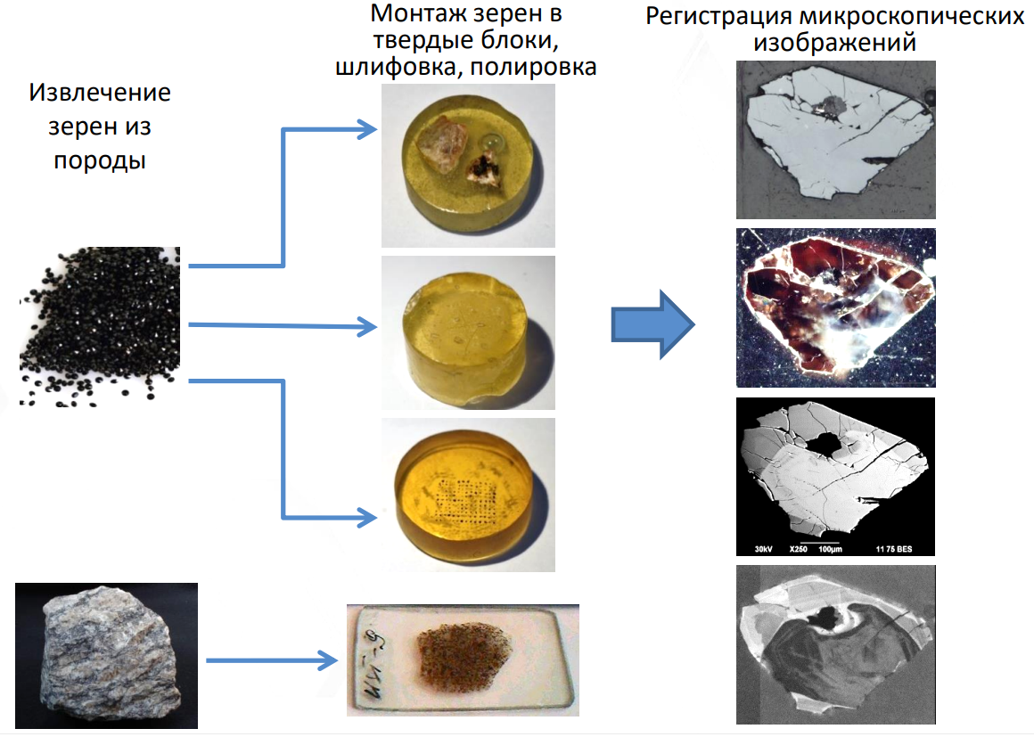
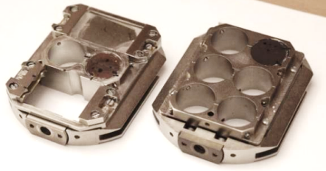
Пробоподготовка образцов для ЭЗМА
Оптимальные размеры образцов:
Диаметр шашек 23-25 мм
Для шлифа: длина 42-48 мм,
ширина – не более 30 мм
Диапазон хода держателя по оси Z – около 1,5 мм
Держатели образцов для микроанализатора Cameca SX100

Slide 4
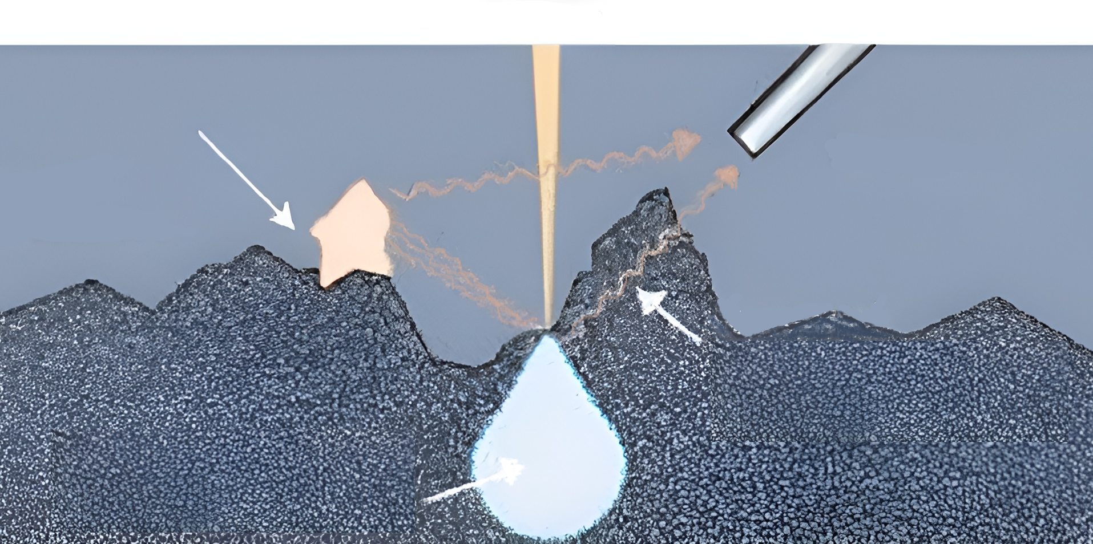
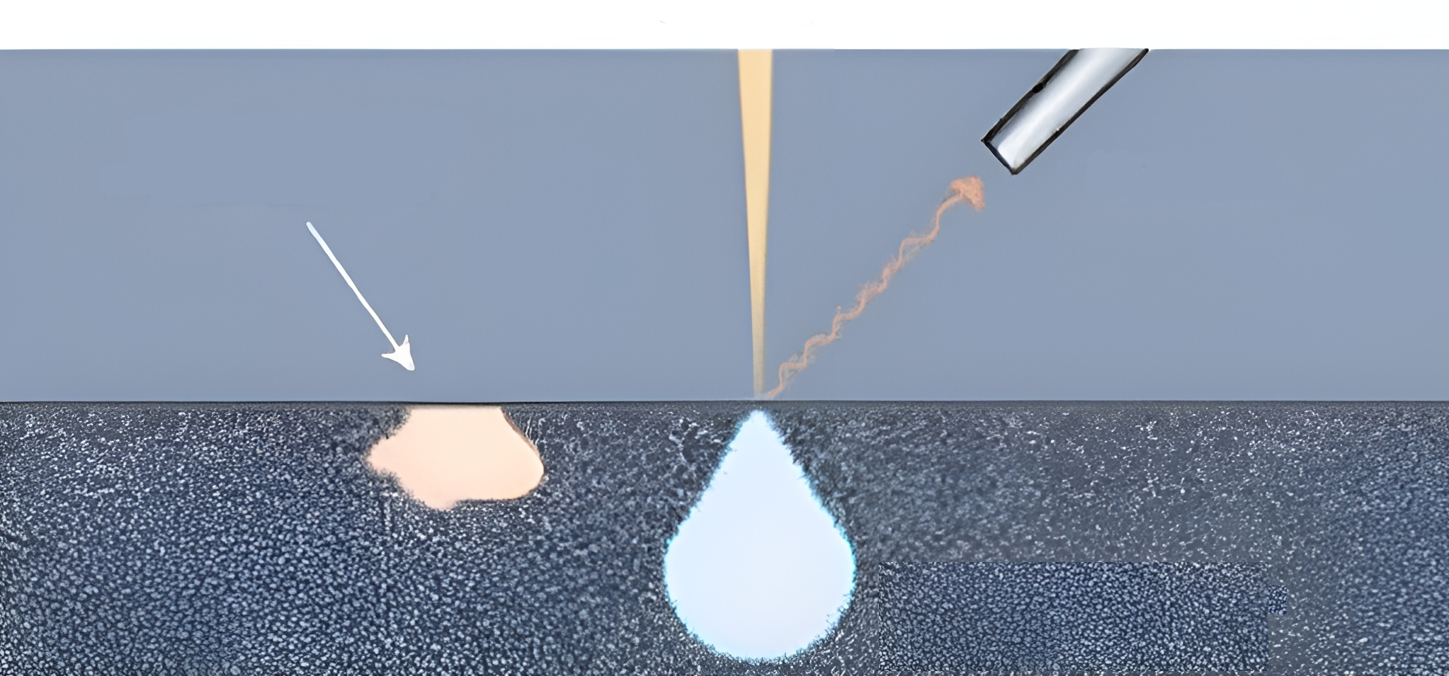
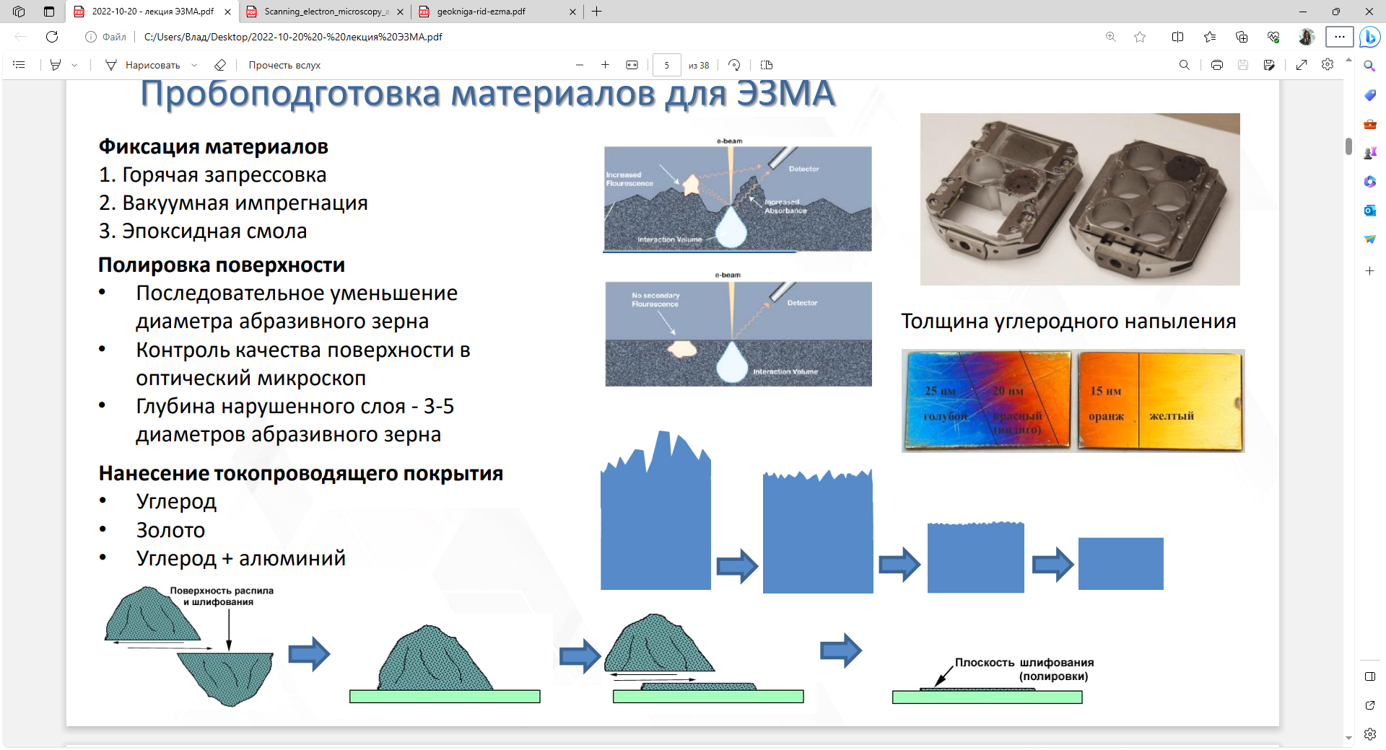
Пробоподготовка образцов для ЭЗМА
Фиксация материалов
• Шашка из эпоксидной смолы
• Полированный шлиф
Шлифовка и полировка поверхности
• Последовательное уменьшение диаметра абразивного зерна
• Контроль качества поверхности в оптический микроскоп
Нанесение токопроводящего покрытия
• Углерод
• Золото (редко)
• Алюминий + углерод
Вторичная флуоресценция
Детектор
Увеличенное поглощение
Объем взаимодействия
Нет вторичной флуоресценции
Notes:
Главная мысль слайда не в полировке. Главное донести, что если нет плоской полированной поверхности (каверна, скос и т.д.), то хороший анализ не получится.
Тут важно рассказать про сложные случаи – край зерна и вторичную флуоресценцию

Slide 5
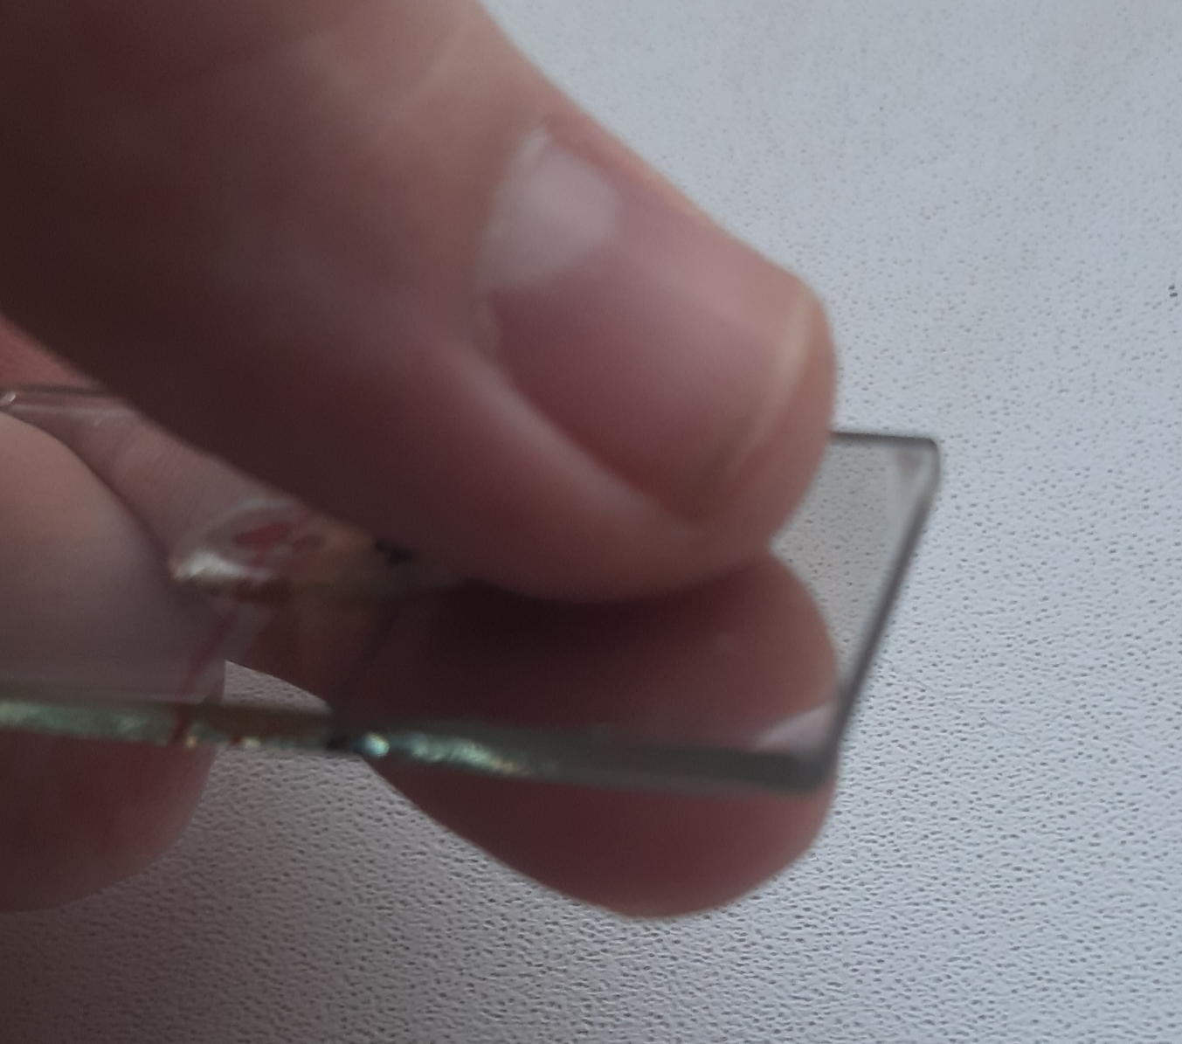
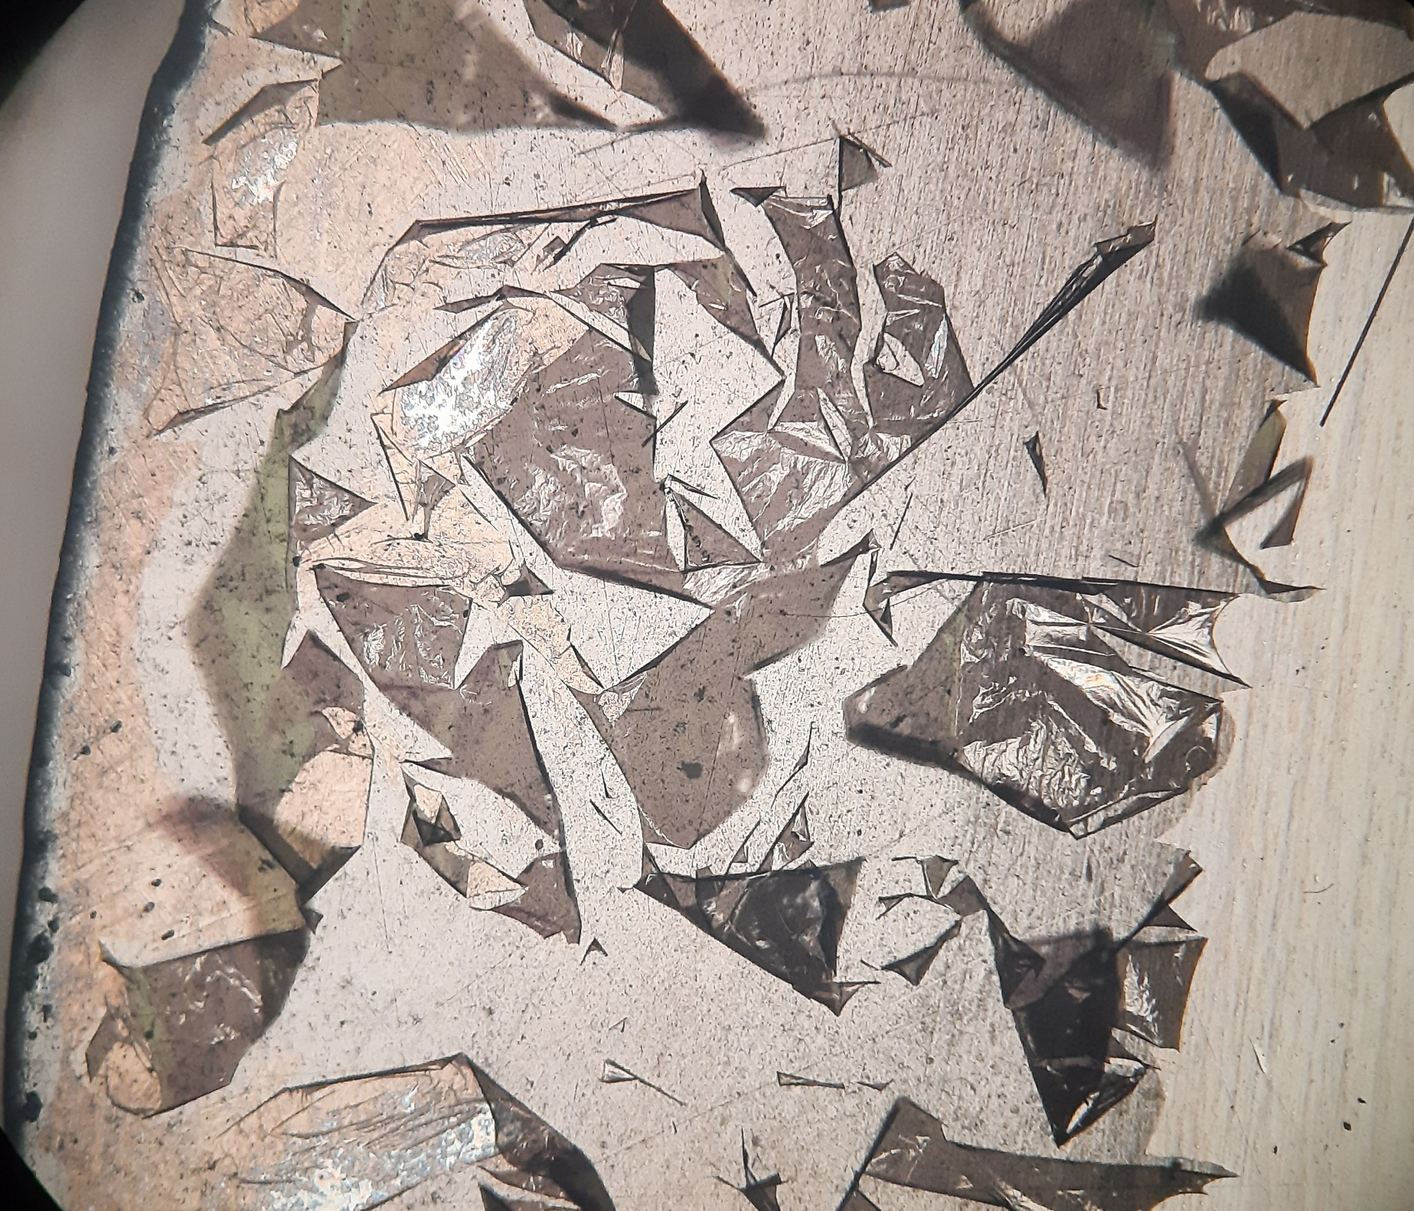
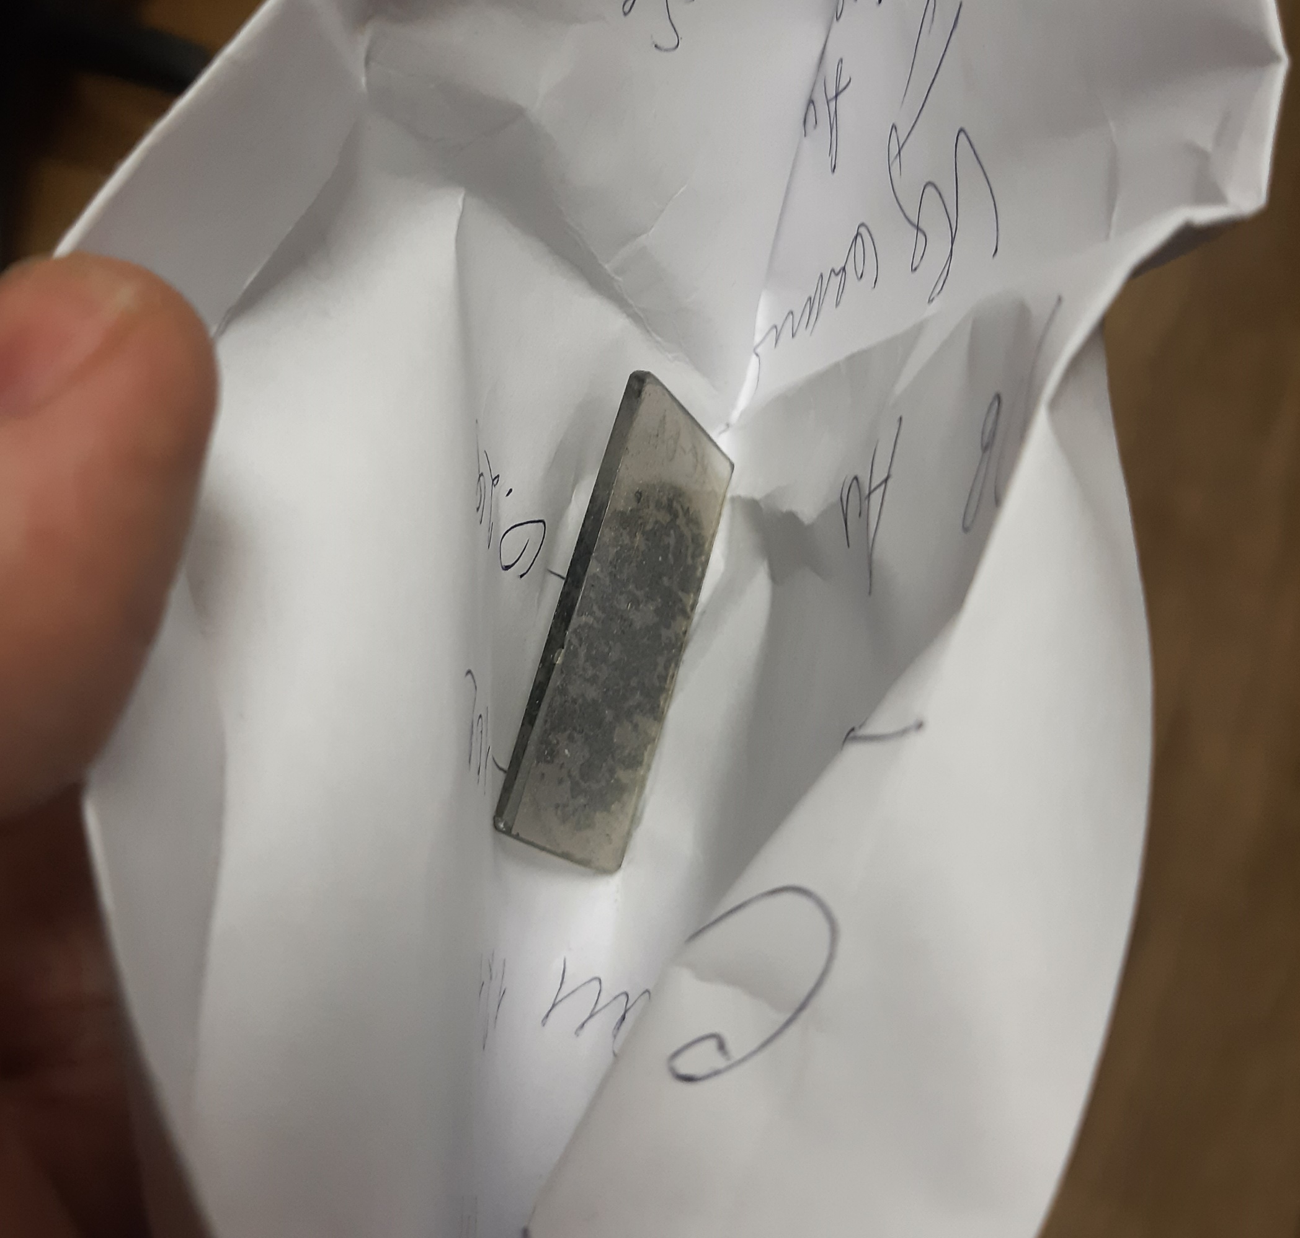

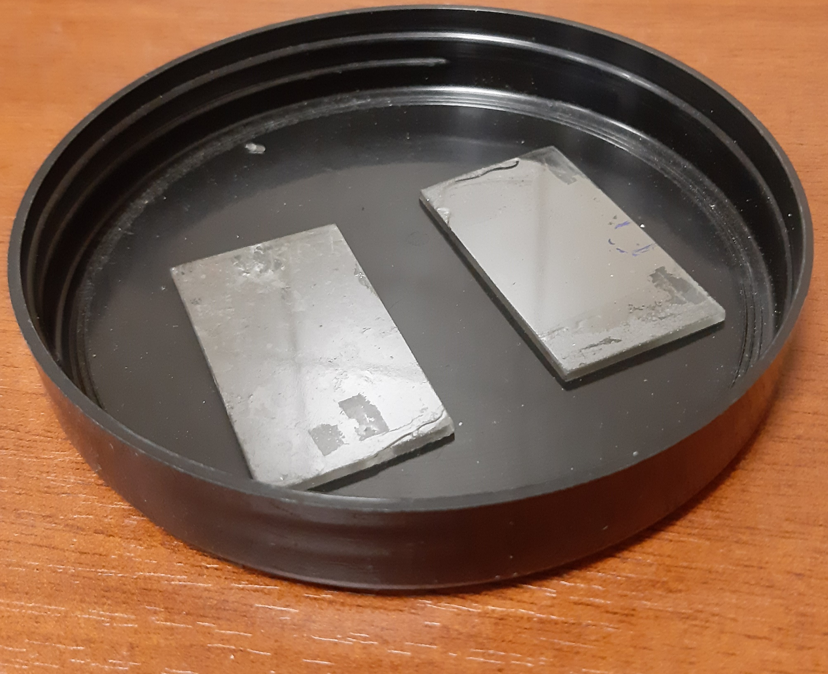
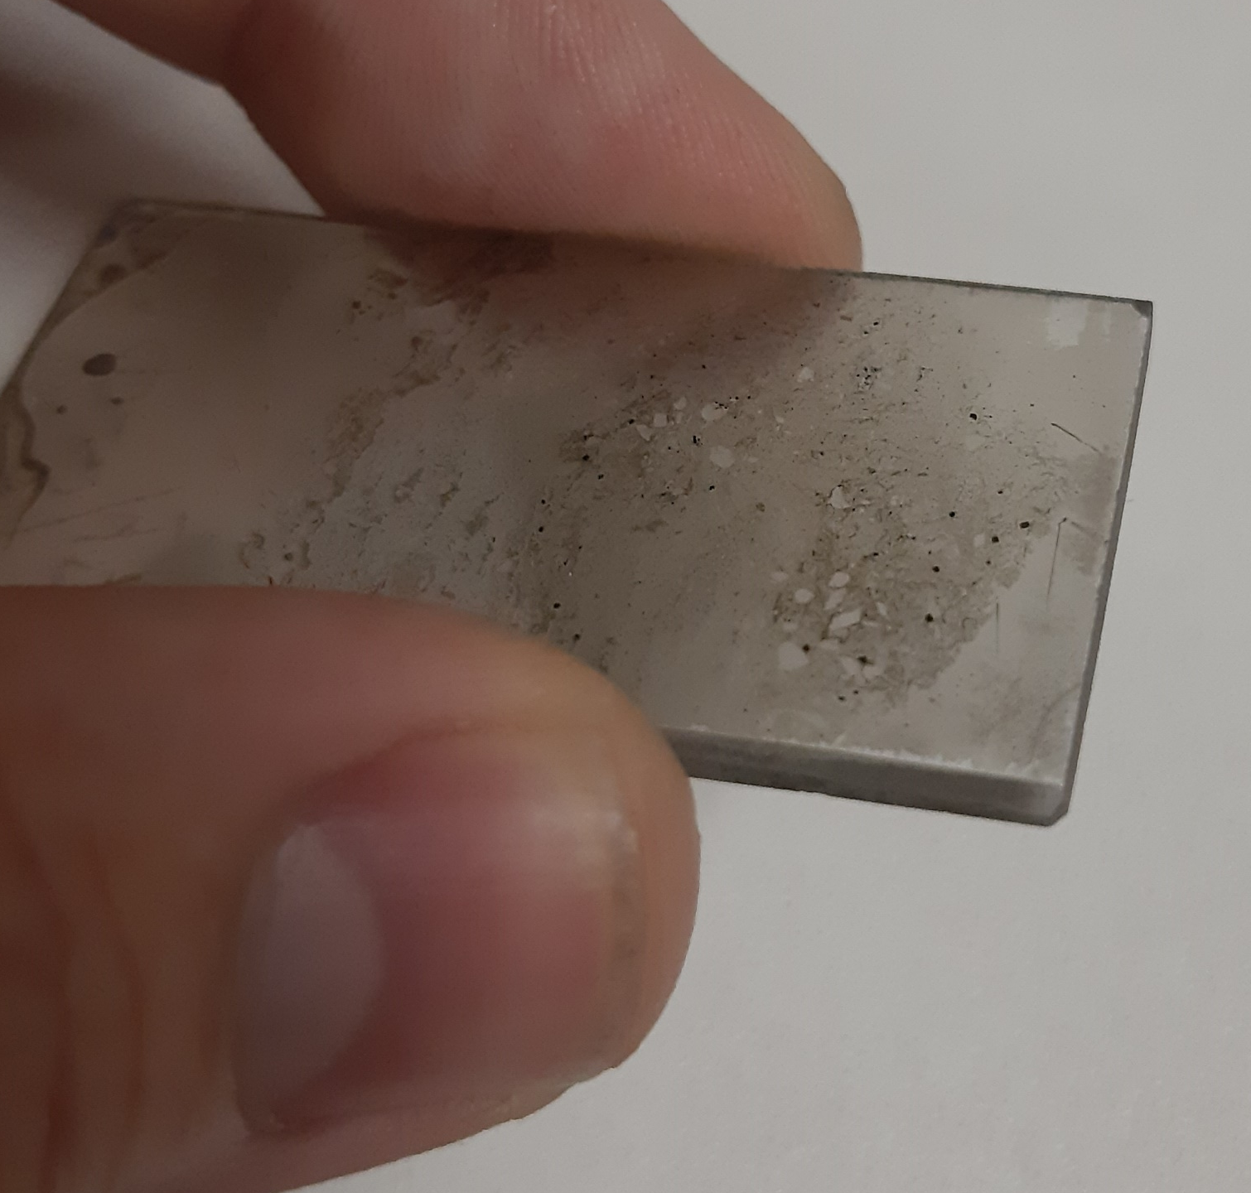
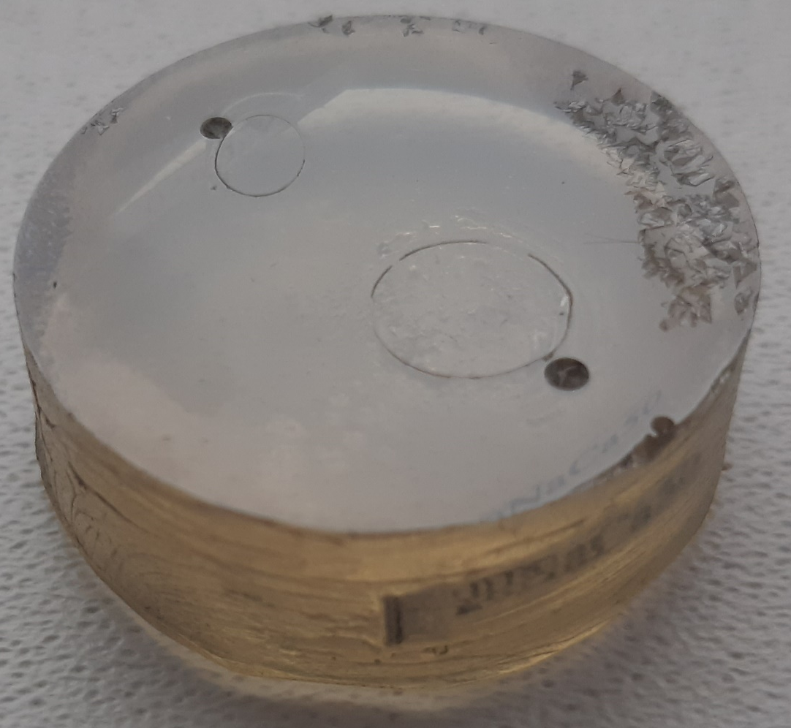
Обращение с напылёнными образцами
Notes:
Если образец уже был напылен перед зондом или нужно хранить образцы между сменами под крышкой. Добавить слайд со снятием напыления? Срок годности напыления? Снять напыление просто.

Slide 6
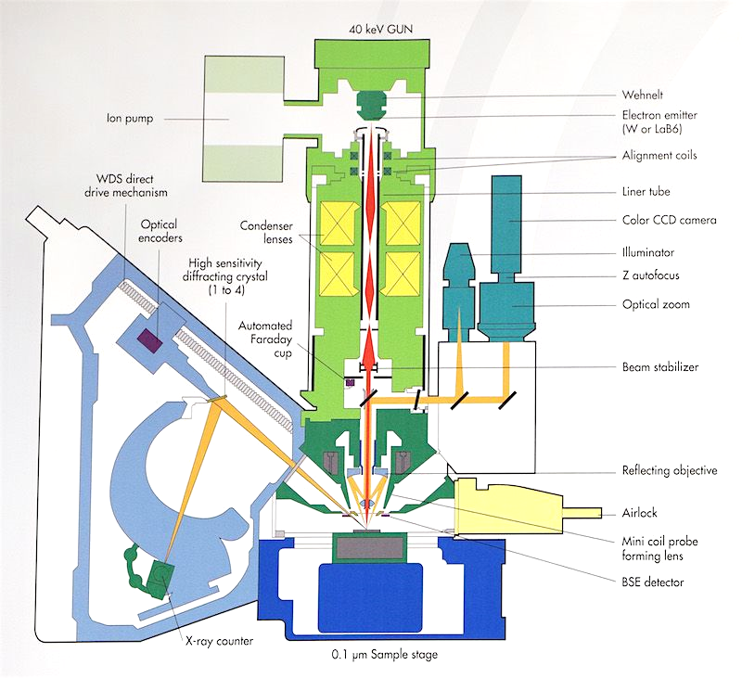
Сходства и различия в устройстве приборов СЭМ и ЭЗМА
Основные отличия приборов:
Наличие оптического микроскопа (отраженный и проходящий свет)
Форма объективной линзы
Подача образцов внутрь прибора при помощи промежуточной камеры
Наличие нескольких волно-дисперсионных спектрометров
Схематичное устройство микроанализатора Cameca SX100

Slide 7
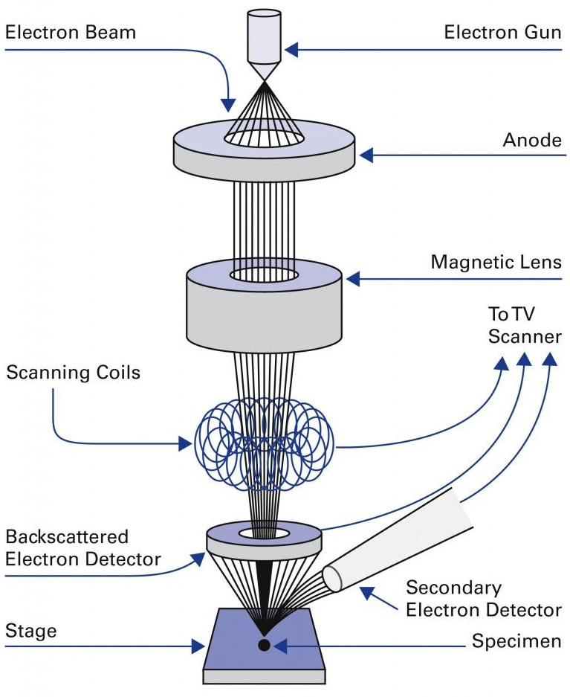
Формирование электронного пучка
Электроны, эмитировавшие с поверхности источника электронов получают энергию и направляются при помощи ускоряющего напряжения, приложенного к аноду. Система магнитных линз фокусирует электроны в «точку» на поверхности образца. Объективные магнитные линзы обеспечивают развертку пучка электронов в растр.
Схема формирования электронного пучка

Slide 8
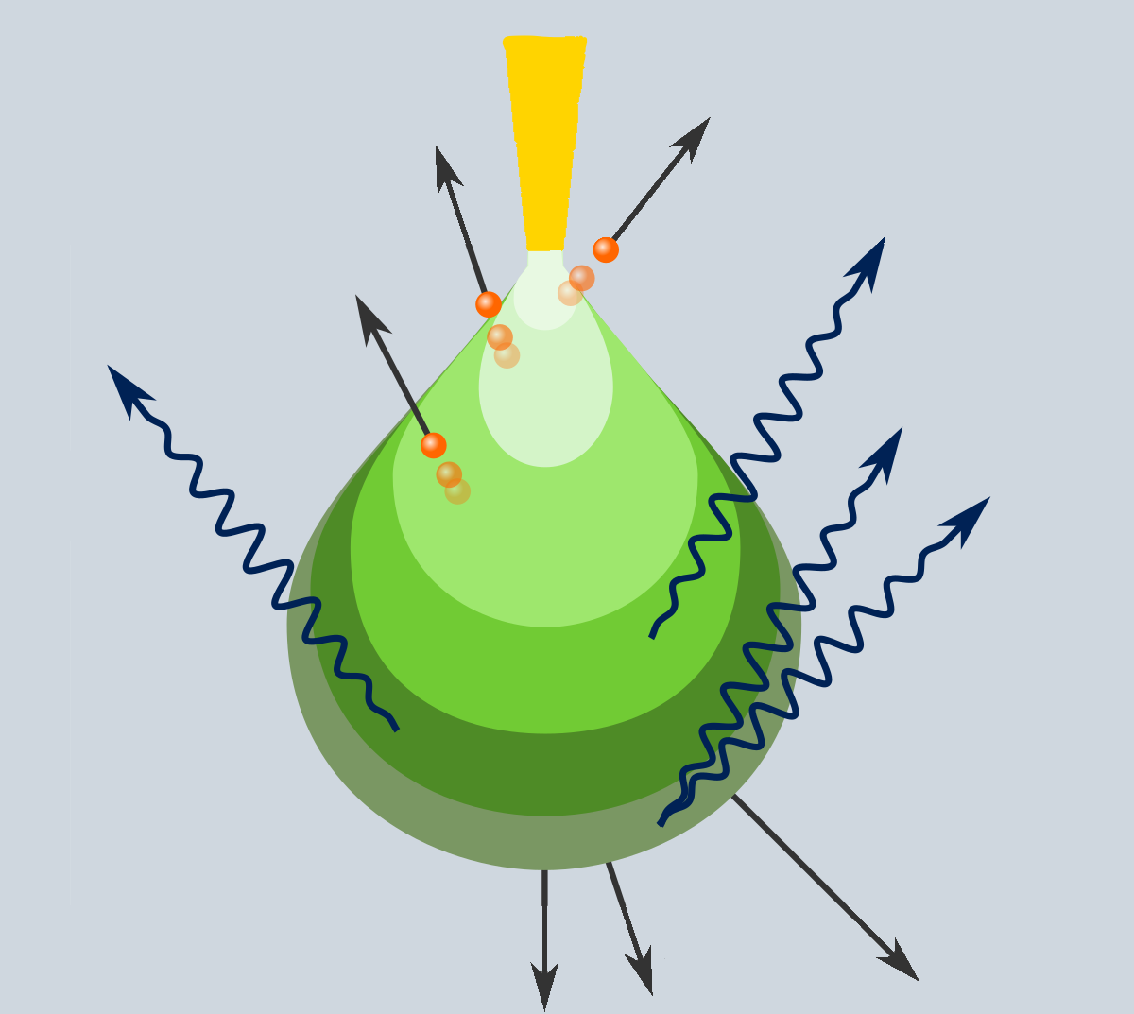
Виды взаимодействия электронов с образцом
При взаимодействии ускоренных электронов с веществом происходит ряд процессов, которые
приводят к выходу из исследуемого образца электронов или квантов электромагнитного излучения,
позволяя получать различную информацию об исследуемом образце
Результат взаимодействия | Вид информации
Характеристическое рентгеновское излучение (ХРИ) | Качественный и количественный химический состав
Обратно отраженные электроны (BSE) | Средний атомный номер (плотность) вещества
Вторичные электроны (SE) | Морфология поверхности
Катодолюминесценция (CL) | Информация о дефектах в структурах, о содержании элементов люминофоров
Дифракция электронов (образец под углом 70°) | Информация о кристаллографических ориентациях
Оже-электроны | Энергетическая структура оболочек атомов
ЭЗМА
СЭМ
Вторичные электроны
Оже электроны
Обратно отраженные электроны
Характеристическое рентгеновское излучение
Тормозное излучение
Катодолюми-несценция
Вторичная флуоресценция
Рассеянные электроны
Проходящие электроны
Дифракция электронов
Схема области взаимодействия электронов с веществом

Slide 9
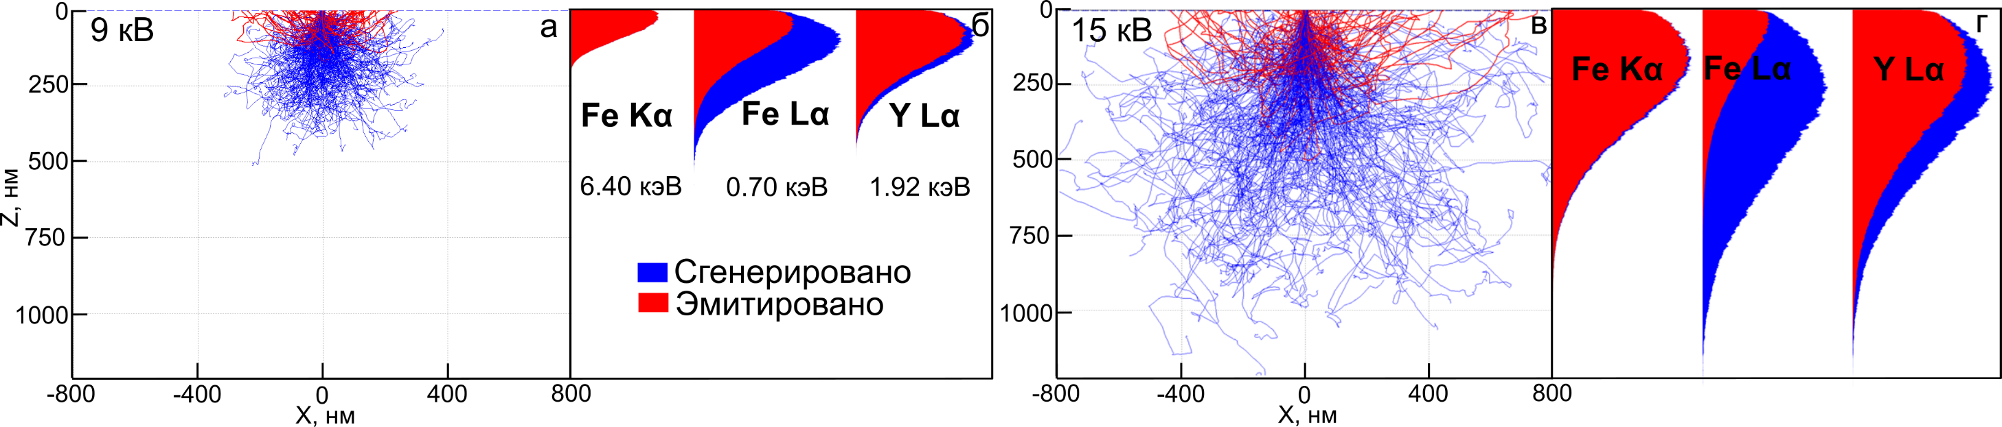
Локальность определения химического состава
Пространственное разрешение анализа химического состава в большей степени определяется величиной среднего пробега электронов в веществе. Из-за потери энергии электронами при проникновении в вещество, область генерации высокоэнергетичных рентгеновских линий может быть заметно меньше пробега электронов. Увеличение ускоряющего напряжения увеличивает глубину проникновения электронов.
Пространственное разрешение
Примерные размеры анализируемой области:
- В силикатах ~ 3 мкм
- В рудных фазах ~ 2 мкм
- МПГ ~ 1 мкм
Глубина проникновения электронов зависит от:
- Энергия электронов (ускоряющее напряжение)
- Средний атомный номер вещества
- Плотность вещества
Глубина выхода ХРИ зависит от:
- Энергия рентгеновских квантов
- Химический состав вещества
- Плотность вещества
Траектории распространения электронов по глубине на примере Y₃Fe₅O₁₂ и распределение рентгеновского излучения Fe Kα, Fe Lα, Y Lα по глубине

Slide 10
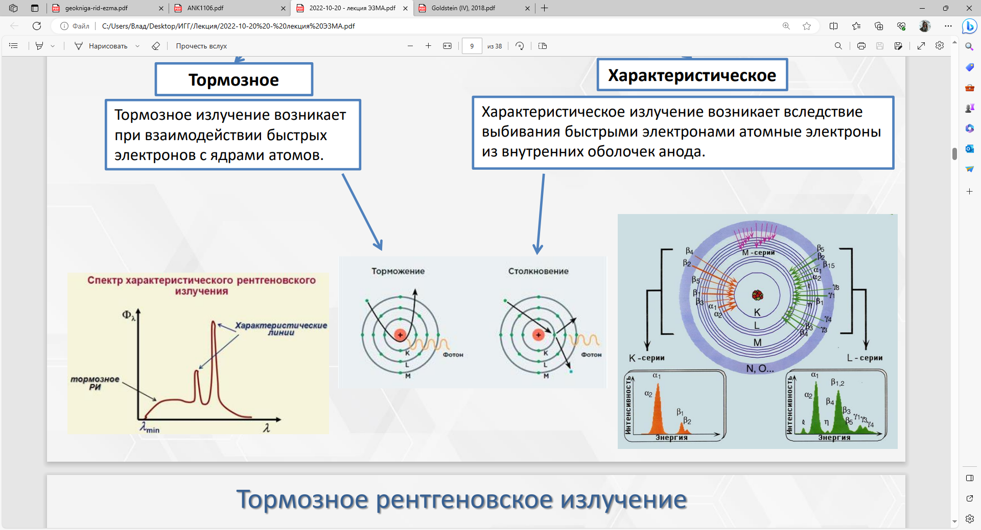
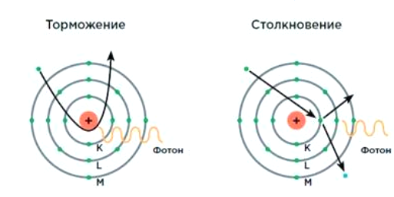
Рентгеновское излучение
Тормозное
Тормозное излучение возникает при взаимодействии быстрых электронов с ядрами атомов.
Характеристическое
Характеристическое излучение возникает вследствие выбивания быстрыми электронами электронов из внутренних оболочек атома.

Slide 11

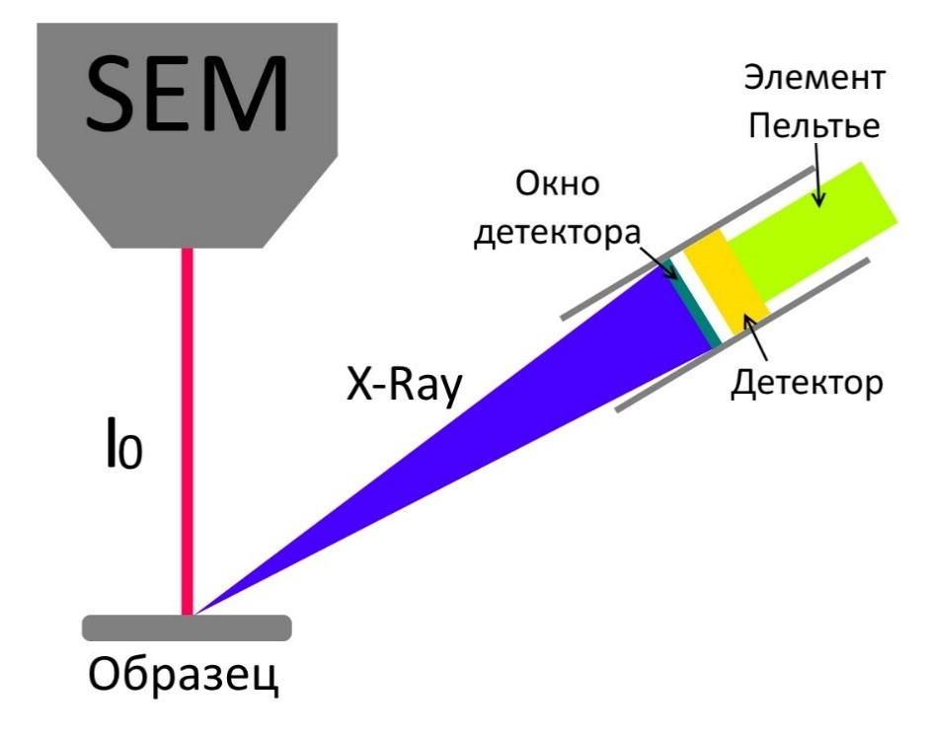
Спектрометры для анализа рентгеновского излучения
Спектрометры с волновой дисперсией (wavelength-dispersive spectrometers - WDS)
Спектрометры с энергетической дисперсией (energy-dispersive spectrometers - EDS)
Чаще применяют в СЭМ
Чаще применяют в ЭЗМА

Slide 12
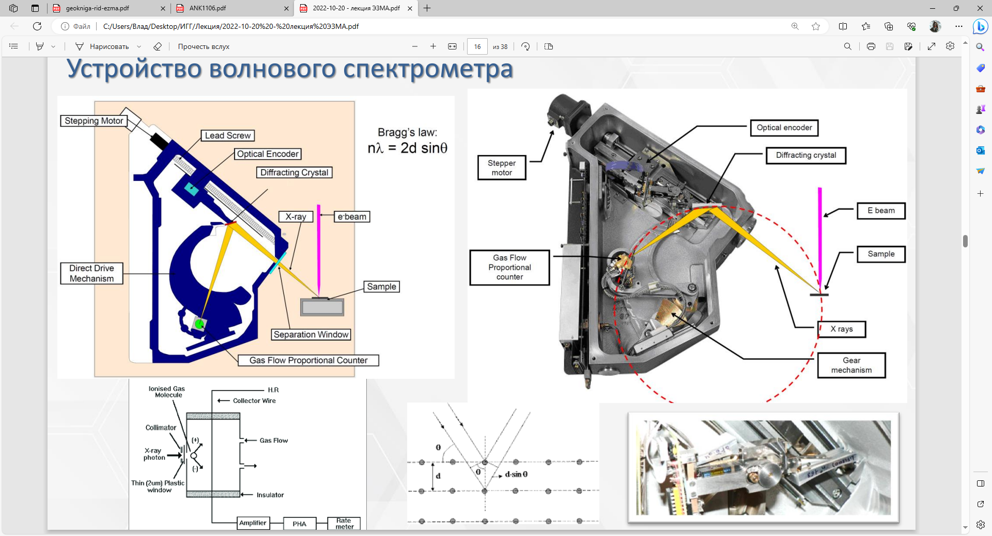
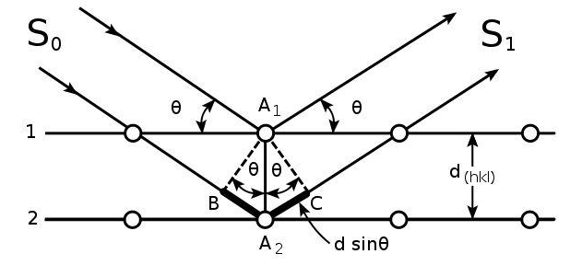
Волно-дисперсионный спектрометр: устройство
Круг Роланда
Внутренняя часть волнового спектрометра Cameca SX100

Slide 13
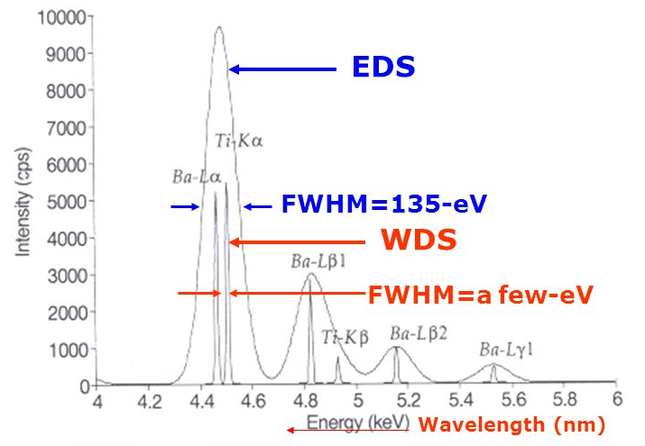
Сравнение WDS и EDS спектрометров
Характеристика | Волновые (WDS) | Энергодисперсионные (EDS)
Эффективность сбора излучения | Низкая | Высокая (детектор можно расположить близко)
Скорость выполнения анализа | Медленная – элементы анализируются последовательно | Быстрая – весь спектр элементов детектируется одновременно
Спектральное разрешение | Высокое ( ~ 5-10 эВ) | Не высокое ( ~ 65-130 эВ)
Пределы обнаружения | 0,01-0,001 мас.% | 0,1-0,5 мас.%
Применение | Требует более высокой квалификации и большего внимания от оператора | Относительно прост в применении благодаря автоматизации
Результат анализа | Точный количественный анализ | Полуколичественный и количественный анализ

Slide 14
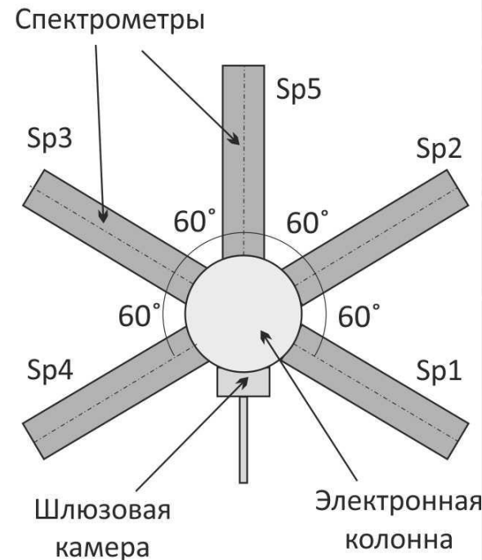
Кристаллы-анализаторы
Спектрометры вертикальные с отбором под углом 40º и оснащены газо-проточными пропорциональными счетчиками, работающими на 10% метан-аргоновой смеси (P10). В спектрометрах реализована схема с прямолинейным перемещением кристалла-анализатора относительно образца [Wittry, Barbi, 2001]: круг Роланда диаметром 160 мм, диапазон sinΘ от 0.21 до 0.84.
Межплоскостное расстояние 2d кристаллов PC3, PC2, PC1, LPC0, TAP, PET, LIF имеет значение 200, 95, 60, 45, 25.745, 8.75, 4.26 Å, соответственно. Весь набор кристалл-анализаторов позволяет анализировать элементы от Be до U.
Размер стандартных кристалл-анализаторов PC1, PC2, PC3, TAP, PET, LIF составляет 22х32 мм (площадь 522 мм²); в них реализована геометрия Иоганна (радиус кривизны кристалла равен двум радиусам круга Роланда R). Размер чувствительных LPC0, LPET, LLIF – 22х60 мм (1320 мм²), в них применяется геометрия полного отражения Иоганссона (кристаллы изогнуты с радиусом кривизны 2R и отполированы до радиуса R).
Схема расположения ВДС на Cameca SX100
SP1 | LiF | PET | TAP | PC1
SP2 |  | LPET |  | LPC0
SP3 |  | LLiF |  | LPET
SP4 | PET | TAP | PC2 | PC3
SP5 |  | LiF |  | PET

Slide 15
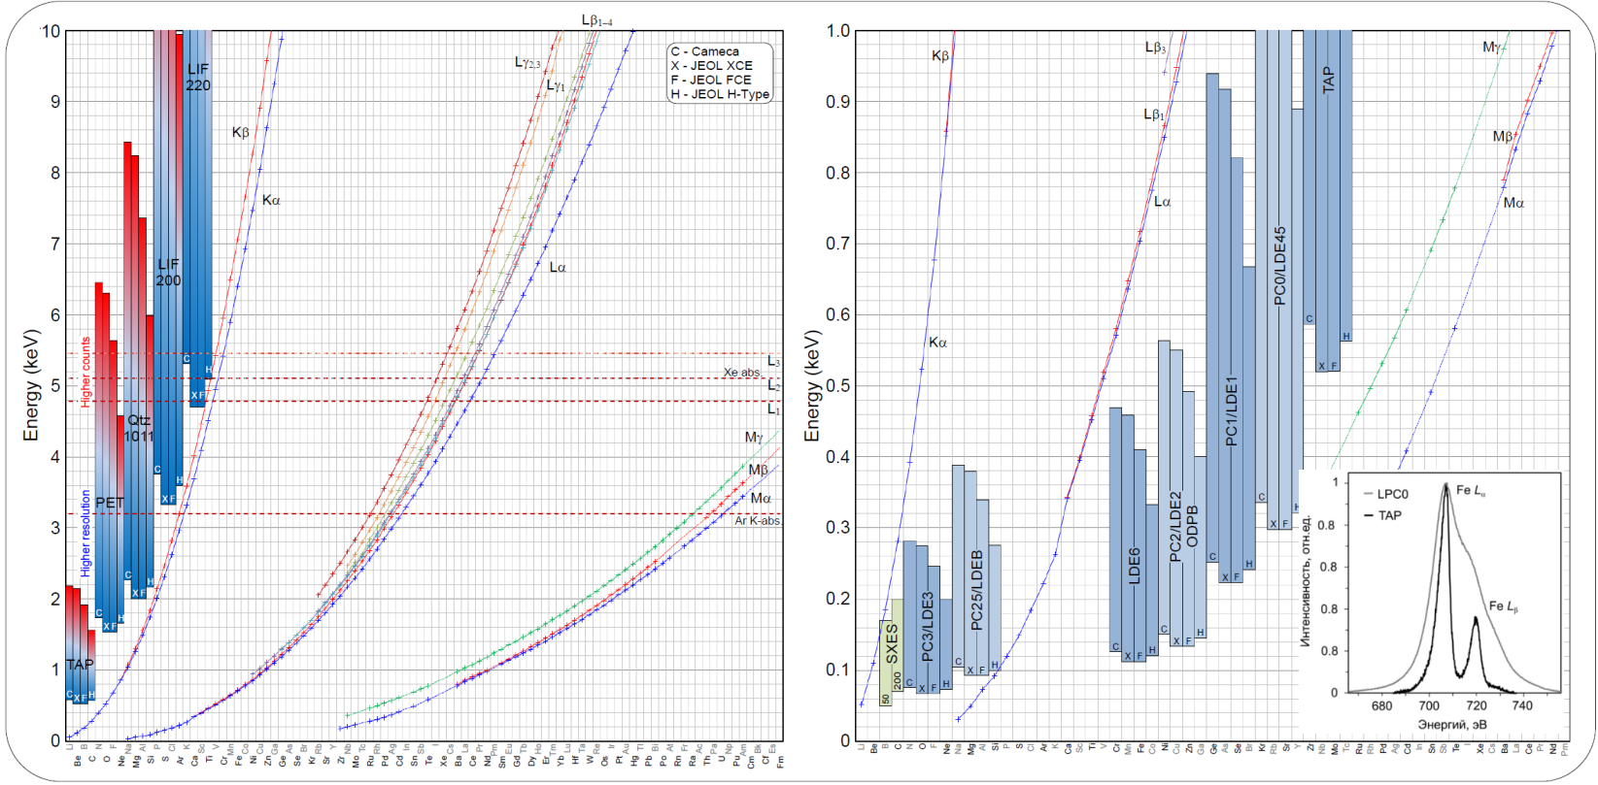
Кристаллы-анализаторы
Диапазоны энергий, в которых работают кристаллы-анализаторы

Slide 16
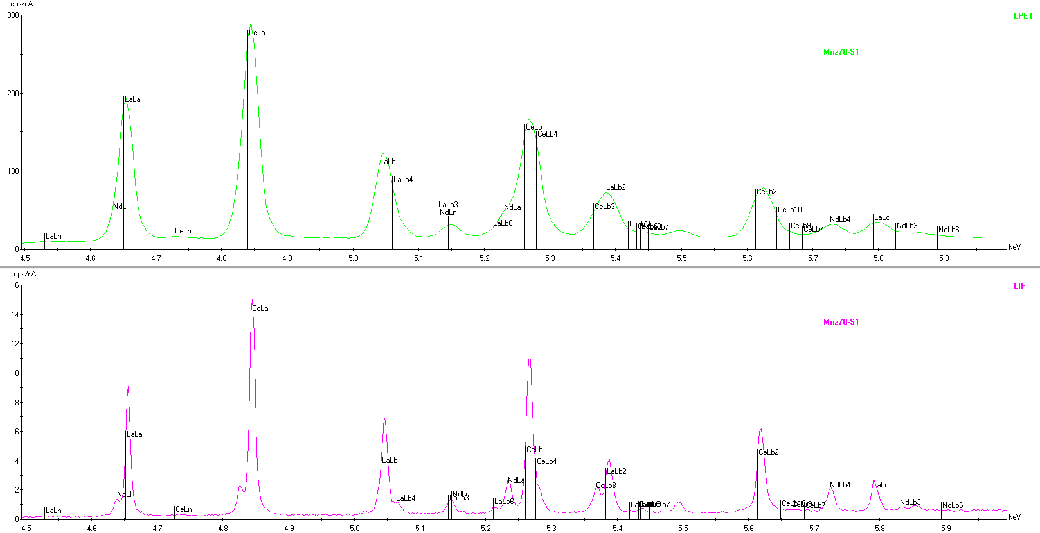
Пример различий между кристаллами
Одни кристаллы обладают лучшей интенсивностью сигнала, а другие – лучшей разрешающей способностью

Slide 17
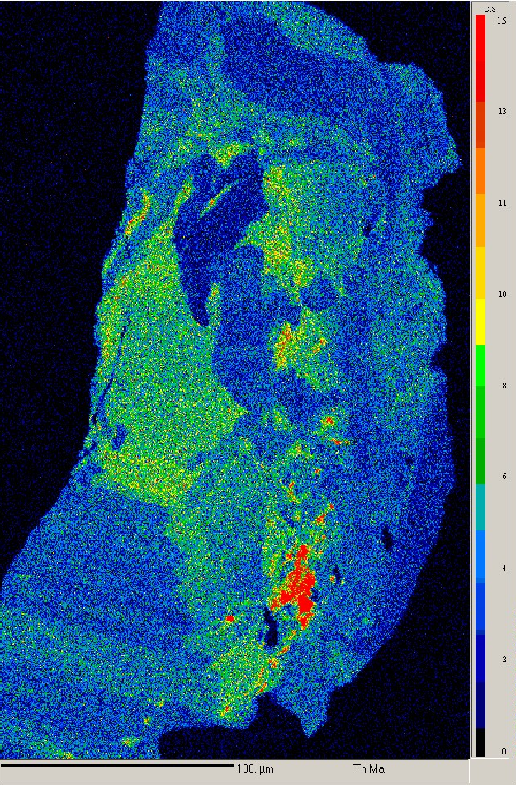
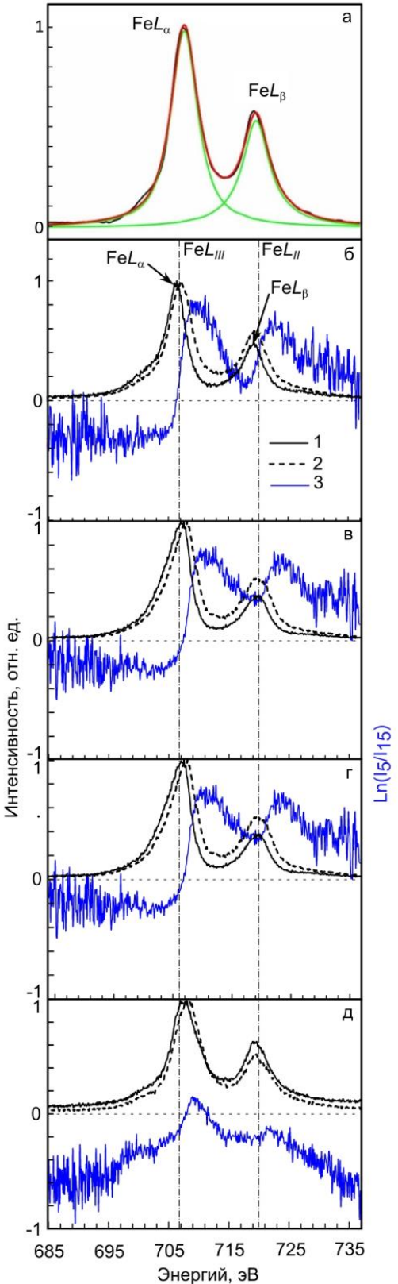
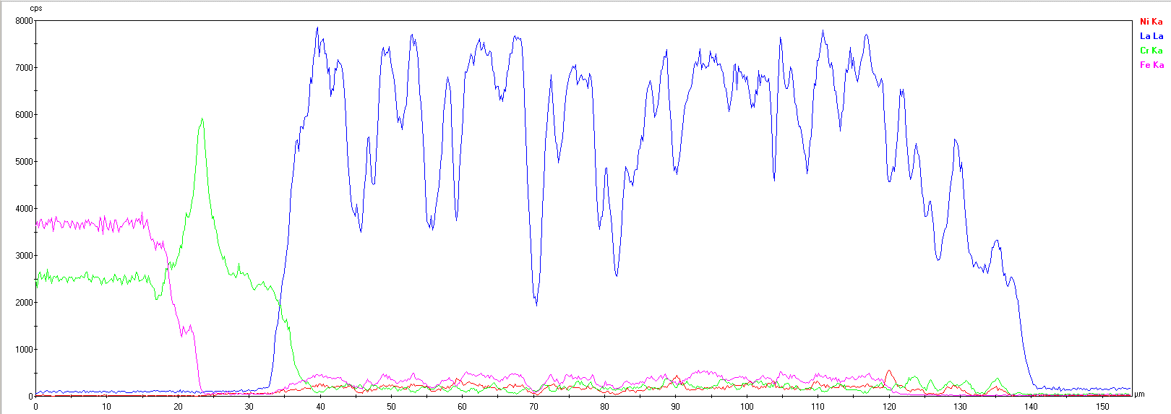
Какие данные можно получить при помощи ЭЗМА?
Регистрация эмиссионных спектров
Локальный качественный анализ
Локальный количественный анализ
Линейный профиль концентраций
Карты распределения элементов
Карта распределения
Th Mα в зерне монацита
Профиль распределения Ni Kα, La Lα, Cr Kα, Fe Kα
РЭ-спектры Fe Lα,β хромшпинели 682 Нижнетагильского массива

Slide 18
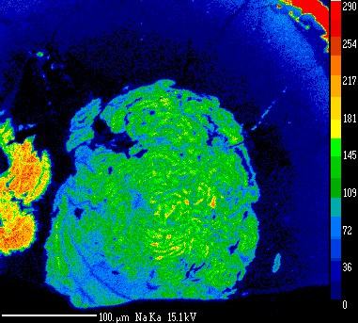
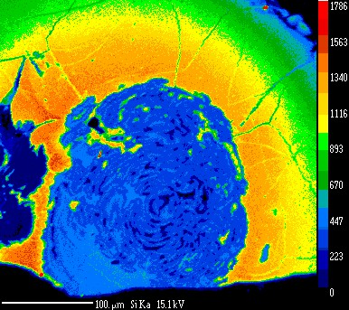
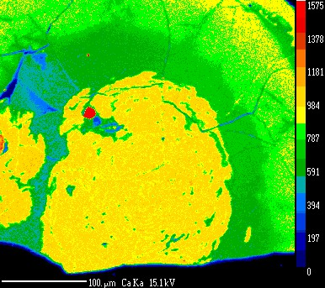
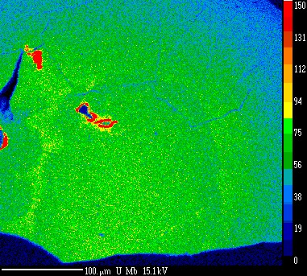
Элементное картирование
Карты минерала Пирохлор
Требования к карте (влияют на время и условия съемки карты):
Необходимые элементы
Размер карты (область картирования)
Пространственное разрешение (шаг картирования)
Необходимое разрешение по концентрации
Параметры прибора (подбирает аналитик):
Время на точку
Количество проходов
Ток пучка
Аналитические линии
Кристаллы анализаторы

Slide 19
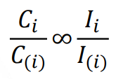
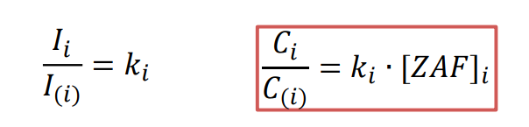
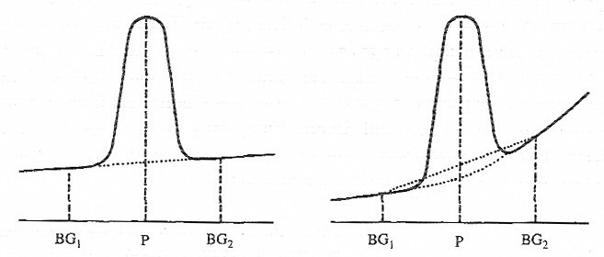
Количественный анализ
Определение содержания и учет фона
Интенсивность (I_{i}) пропорциональна концентрации (C_{i}):
C_{i} и C_{(i)}: концентрации элемента ‘i’ в образце и стандарте;
I_{i} и I_{(i)}: измеренные интенсивности элемента ‘i’ в образце и
стандарте;
k_{i}: k-отношение интенсивностей
элемента ‘i’;
ZAF: матричные корректировки
(зависит от состава).
Линейный фон Экспоненциальный фон

Slide 20
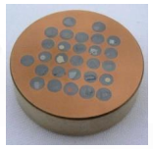
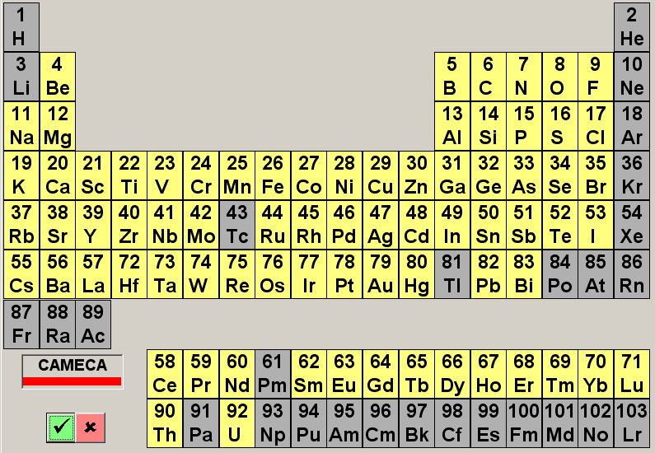
Учет матричных эффектов и подбор стандартов
В современном программном обеспечении матричные корректировки обсчитывает встроенный алгоритм, однако для его корректной работы программе необходимо «знать» всю информацию о составе (сумма должна стремиться к 100%), т.е. нежелательно измерять только часть элементов, иначе программа некорректно рассчитает матричные корректировки.
Шашка с приобретенными стандартными образцами для геологических задач
Любые расчеты – это приближение, поэтому чтобы свести к минимуму любые расчеты, при выборе стандартных образцов для калибровки содержаний анализируемых элементов стараются подобрать максимально близкие по составу эталоны. Таким образом добиваются близких значений различных эффектов, влияющих на интенсивность, что улучшает точность и правильность результатов анализа.
Результаты анализа (мас.%) карбонатов с учетом CO2 и без учета
Оксиды | MgO | CaO | FeO | CO2 | Сумма
Без учета CO2 | 6.84 | 1.24 | 48.42 |  | 55.14
 | 29.72 | 0.07 | 25.2 |  | 55.92
С учетом CO2 | 6.21 | 1.33 | 49.26 | 42.93 | 99.72
 | 27.16 | 0.08 | 25.88 | 45.88 | 99.97
Элементы, для которых есть стандарты в ИГГ
Notes:
Важно отменить, что для одних элементов достаточно хорошо работает один стандарт (высокоэнергетичные линии), а для каких-то надо много (низкоэнергетичные линии)

Slide 21
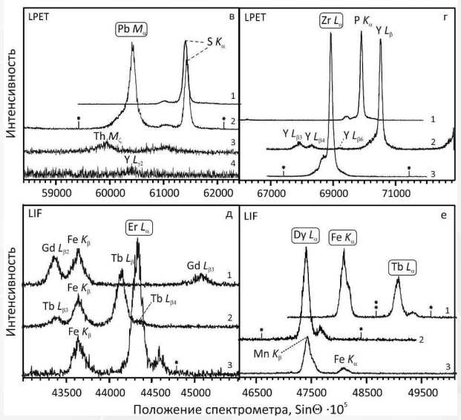
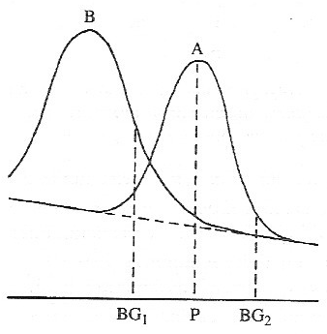
Учет спектральных наложений
Спектральные наложения – изменение интенсивности сигнала за счёт близости рентгеновских линий по энергии (длине волны). Программное обеспечение прибора имеет механизм учета и компенсации данных наложений, однако, иногда их проще избежать при помощи выбора иной аналитической линии.
Величина наложения зависит от содержания элементов, поэтому в некоторых случаях наложения начинают проявляться лишь после превышения некого значения концентрации.
Аналитик не может знать обо всех возможных наложениях, а также о содержаниях элементов, при которых они возникают (на исследование и тщательную проработку методики может уйти значительная часть смены).
Информация об исследуемом объекте, может упростить отладку методики, поэтому нужен тандем пользователя и аналитика
[Вотяков и др., 2011]
[Рид С. Дж., 2008]
Notes:
Иногда, близкие линии не влияют друг на друга напрямую, но при этом все равно необходимо правильно выбрать положения для измерения фона.
Поэтому человек, который имеет информацию об исследуемых объектах, может существенно помочь при поиске изъянов в методике, что нужно перепроверить.

Slide 22
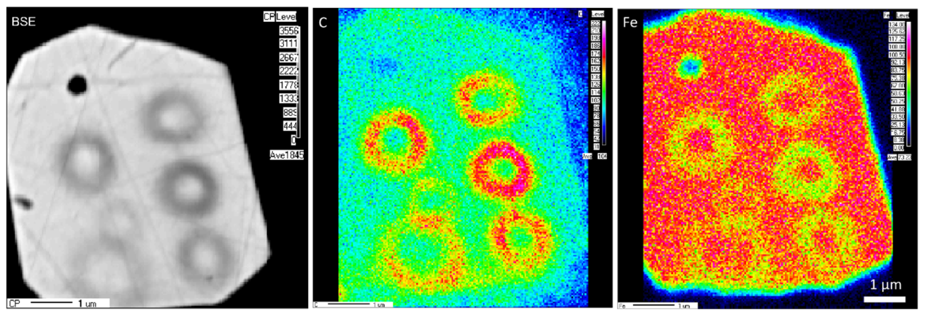
Повреждение образца под действием пучка электронов
Нагрев образца (выгорание)
Большая часть энергии пучка электронов преобразуется в тепло в точке взаимодействия. В образцах с низкой теплопроводностью, а также содержащих легколетучие компоненты (P, F, Cl, B, H₂O, CO₂), возможна потеря последних в следствие локального перегрева. В результате выгорания образца:
- изменяется геометрия поверхности
- изменяется состав (летучие элементы улетают, остальные – концентрируются)
Миграция щелочных металлов
Данный эффект может проявляться в стеклах, полевых шпатах и прочих фазах. Под влиянием электростатического поля (наведенного электронным пучком) происходит снижение интенсивности Na или K за счет миграции ионов данных металлов из точки воздействия пучка электронов.
Образование углеродного нагара
При долгом облучении образца электронами
(или с высоким током) образуется нагар в виде
углеродных колец, которые снижают интенсивность
выхода излучения из образца.
Методы снижения повреждения:
- Снижение тока электронного пучка (потеря в чувствительности и точности).
- Снижение плотности тока/расфокусировка пучка (ухудшение локальности).
- Подбор токопроводящего покрытия из других материалов (в том числе, сочетание материалов).
- Программный метод учета изменения состава во времени по изменению интенсивности сигнала
BSE и карты C и Fe на шпинели Fe-Ti после анализа [Ben Buse, 2019]
Notes:
Я думаю, что фтор скорее выгорает, как летучий компонент, чем мигрирует? Не встречал такого в литературе. Фото выгорания вставить!

Slide 23
Результаты количественного анализа
По итогам количественного анализа аналитик выдает результаты:
Содержания элементов в массовых % (без привязки к валентностям и химическим связям)
Содержания оксидов в мас. % (какая валентность была использовании при расчета O по стехиометрии)
Атомные % (доля атомов элемента без учета их массы)
Пределы обнаружения элементов (ppm) (порог определяемых содержаний)
Стандартные отклонения (мас. %) (абсолютная погрешность анализа)
Notes:
Тут важно сказать о том, что все эти данные необходимы - что и для чего.

Slide 24
Обработка результатов анализа
Атомные %
По атомным процентам можно рассчитать стехиометрию соединения. Пример – CaSiO₃. В данном соединении по одному атому Ca и Si, а также 3 атома O. Всего 5 атомов, то есть атомная доля Ca – 1/5 = 0,2 или 20 %. По такой же аналогии атомные доли Si и O равны 20% и 60 % соответственно.
Обратный пример – у нас есть результат анализа диопсида с атомными долями: Mg – 10 %, Ca – 10 %, Si – 20 %, O – 60 %. Следовательно, соотношение элементов Mg : Ca : Si : O = 1 : 1 : 2 : 6. Соответственно формула диопсида – MgCaSi₂O₆.
Пример расчета атомных % из массовых:
Na – 11,37 мас.% -> 11,37 (г) / 23 (г/моль) = 0,49 (моль) 0,49 / 4,95 * 100 % = 10 % Na
Al – 13,31 мас.% -> 13,31 (г) / 27 (г/моль) = 0,49 (моль) 0,49 / 4,95 * 100 % = 10 % Al
4,95 (моль)
NaAlSi₂O₆
Si – 27,77 мас.% -> 27,77 (г) / 28 (г/моль) = 0,99 (моль) 0,99 / 4,95 * 100 % = 20 % Si
O – 47,47 мас.% -> 47,47 (г) / 16 (г/моль) = 2,97 (моль) 2,97 / 4,95 * 100 % = 60 % O

Slide 25
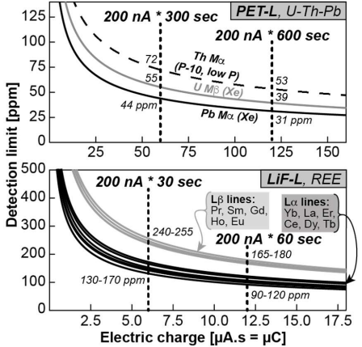
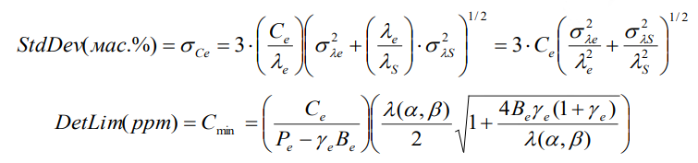

Предел обнаружения и погрешность количественного анализа
Погрешность определения концентрации StdDev (wt%) и предел обнаружения DetLim (ppm) элемента рассчитаны на основе статистики счета с использованием программного обеспечения PeakSight 4.2 микроанализатора Cameca SX100 по соотношениям [Ancey et al., 1978]:
где C_{e} – содержание элемента в образце (мас.%), λ_{e} и λ_{s} – разность интенсивности пика и фона линии (имп/(с·нА)) в образце и стандарте, соответственно, σ²_{λe} и σ²_{λs} – дисперсия значений интенсивности линии в образце и стандарте, соответственно, P_{e} и B_{e} – интенсивность пика и фона (имп), α, β, γ, λ(α, β) – некоторые коэффициенты и параметры.
При этом для единичного анализа образца дисперсия σ²_{λe} определяется статистической погрешностью счета импульсов на пике и фоне,
Пределы обнаружения для различных элементов на разных кристаллах [Allaz et al., 2019]
где t_{p}, t_{e}, i – время измерения пика, фона и ток, соответственно [Малви и др., 1986].

Slide 26
Предел обнаружения и погрешность. Как с ними работать?
Предел обнаружения - минимальное содержание определяемого элемента в пробе, сигнал от которого можно надёжно отличить от фона. В большинстве методов предел обнаружения принимают равным утроенному значению стандартного отклонения шумового (или фонового) сигнала. ppm – parts per million (частей на миллион).
1 ppm = 100 %/1 000 000 = 0,0001 мас% => 100 ppm = 0,01 мас. %
Например, если содержание элемента 0,03 мас. %, а предел обнаружения – 500 ppm (или 0,05 мас. %), то данный результат нельзя приводить как значимое содержание и приводить где-либо в отчетах или публикациях. Однако, если путем соответствующей настройки прибора добиться измерений с пределом обнаружения в 100 ppm, тогда содержание становится значимым и может быть приведено при публикации.
Стандартное отклонение (СКО) приводится в мас.% и отображает абсолютную погрешность результата анализа.
Например, если содержание Al в пробе 37,55 мас. %, а стандартное отклонение – 0,44 мас. %, тогда содержание алюминия можно представить в виде – 37,55±0,44 мас. %. То есть концентрация алюминия лежит в диапазоне концентраций 37,11 – 37,99 мас. %. Аналогично, при содержании 0,75 % и СКО 0,06 %, содержание элемента – 0,75±0,06 %.

Slide 27
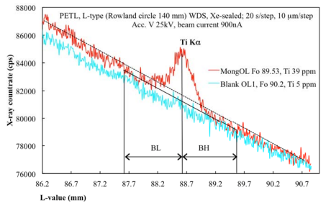
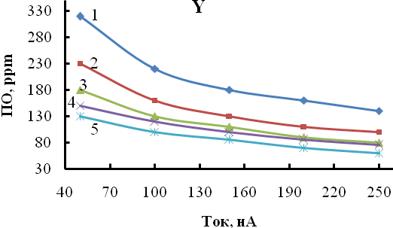
Определение следовых содержаний примесных элементов
Задачи, требующие достижения низких пределов обнаружения:
Определение Pb для химического датирования [Allaz et al., 2014].
Определение Тi в коэситах, кварце и цирконе (около 20 ppm) [Osborne et al., 2019].
Определение Cr в оливинах (около 30 ppm) [Batanova et al., 2015].
Определение Au в пиритах (около 70 ppm) [Викентьев, 2015].
Для повышения чувствительности анализа применяются:
Увеличение тока зонда (до 200 нА и выше).
Увеличение времени экспозиции (60 – 200 с).
Применение нескольких спектрометров для анализа одного элемента.
Спектр линии Ti Ka в оливине с разным содержанием Ti
1 – 50 с
2 – 100 с
3 – 150 с
4 – 200 с
5 – 300 с
SP1 | LiF | PET | TAP | PC1
SP2 |  | LPET |  | LPC0
SP3 |  | LLiF |  | LPET
SP4 | PET | TAP | PC2 | PC3
SP5 |  | LiF |  | PET
Зависимость предела обнаружения (ppm) от силы тока (нА) при различном времени измерении

Slide 28
Особенности анализа легких элементов Be, B, C, N, O, F
Низкие энергии квантов рентгеновских линий –> высокое поглощение в веществе и в проводящем покрытии –> высокая чувствительность к толщине напыления -> необходимо одинаковое (одновременное) напыление со стандартом.
Сильное влияние химической связи, т.к. внешняя оболочка не заполнена электронами –> положение пика меняется в зависимости от окружения элемента
Использование углеродного напыление препятствует измерению содержания углерода. Выход – другой материал напыления. Либо расчет углерода по стехиометрии.
Расчет доли выхода различных рентгеновских линий в зависимости от глубины в MgAl₂O₄
Пример результатов определения химического состава боросиликатных стекол и турмалина (мас.%)
Na2O | K2O | MgO | F | CaO | TiO2 | V2O3 | Cr2O3 | B2O3 | Al2O3 | SiO2 | Сумма | Образец
1.29 | 0.00 | 13.88 | 1.5 | 3.39 | 0.9 | 0.43 | 0.16 | 9.29 | 27.78 | 36.8 | 95.42 | Турмалин
0.34 | 0 | 0 | 0 | 22.64 | 0 | 0 | 0 | 11.69 | 30.93 | 32.20 | 97.79 | BSi стекло1
19.30 | 6.59 | 0 | 0 | 0.04 | 0 | 0 | 0 | 19.19 | 0 | 55.41 | 100.54 | BSi стекло2
Спектр линии кислорода O Kα в разных минералах
Notes:
Тут надо показать весь опыт позитивный определения содержания легких элементов.
Показать различие матричных поправок. Важно отметить, что мы умеем и технологией владеем – опыт есть на таких-то образцах.

Slide 29
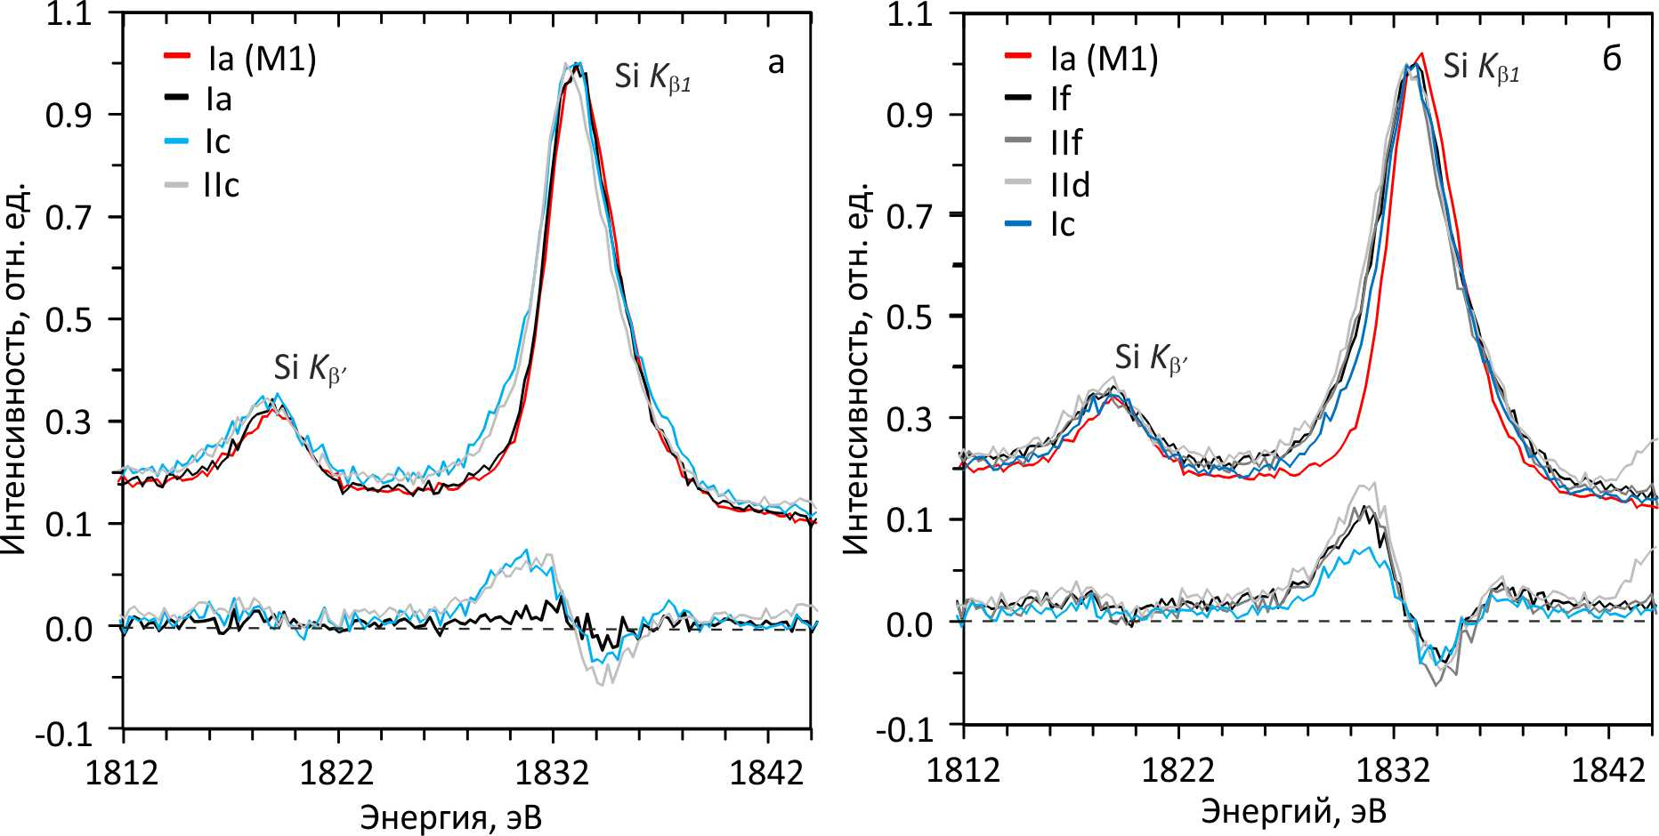
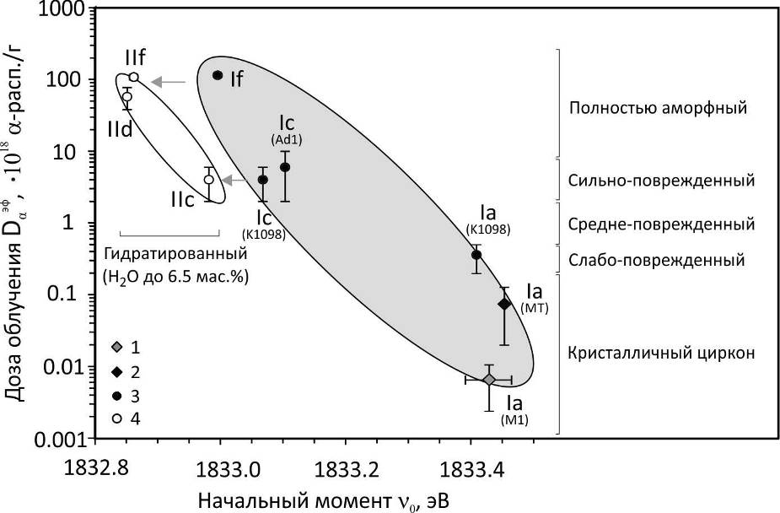
Оценки степени разупорядочения структуры циркона по форме линии Si K_{β}
Положение центра рентгеноэмиссионной линии Si K_{β} (начального момента), значение ее дисперсии, коэффициентов асимметрии и эксцесса - характеристики степени радиационного разупорядочения структуры циркона [Щапова и др., 2020].
Рентгеновские эмиссионные SiK_{β}-спектры (вверху) в метамиктном цирконе и их отклонение от спектра высококристаллического циркона (внизу)
Соотношение значений положения рентгеновской лини SiK_{β1} и эквивалентной дозы α-облучения в цирконах разной степени метамиктности

Slide 30
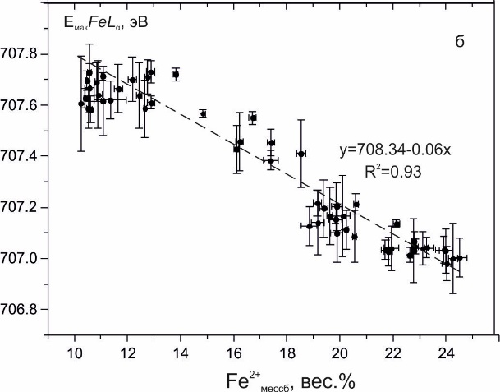
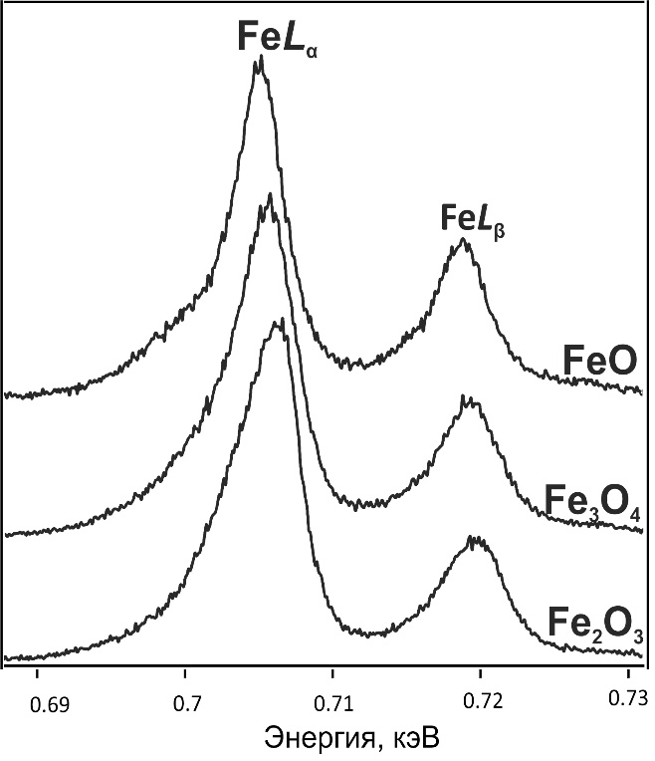
Определение локальной степени окисления (валентности) железа в хромшпинели
Значение Fe³⁺/Fe_{общ} определяется по отношению интенсивностей (площадей) РЭ линий FeL_{β}/L_{α} или по сдвигу их максимумов.
Актуальна отработка методик определения локальной степени окисления в зернах минералов с бивалентным состоянием железа.
Основная проблема - выбор образцов сравнения с аттестованным отношением Fe³⁺/Fe_{общ}.
Обоснован выбор серии образцов сравнения - однородных по составу зерен хромшпинели из ультрамафитов Урала с отношением Fe³⁺/Fe_{общ}=8÷31 %, аттестованным по данным мёссбауэровской спектроскопии.
В качестве градуировочной использована зависимость положения максимума РЭ линии Fe L_{α} в образцах сравнения от FeO; погрешность определения Fe³⁺/Fe_{общ} не выше 2 % [Вотяков и др., 2023].
Зависимость положения максимума линии Fe L_{α} (б) от содержания Fe²⁺ в образцах сравнения хромшпинели
Рентгеновские эмиссионные спектры окислов железа

Slide 31
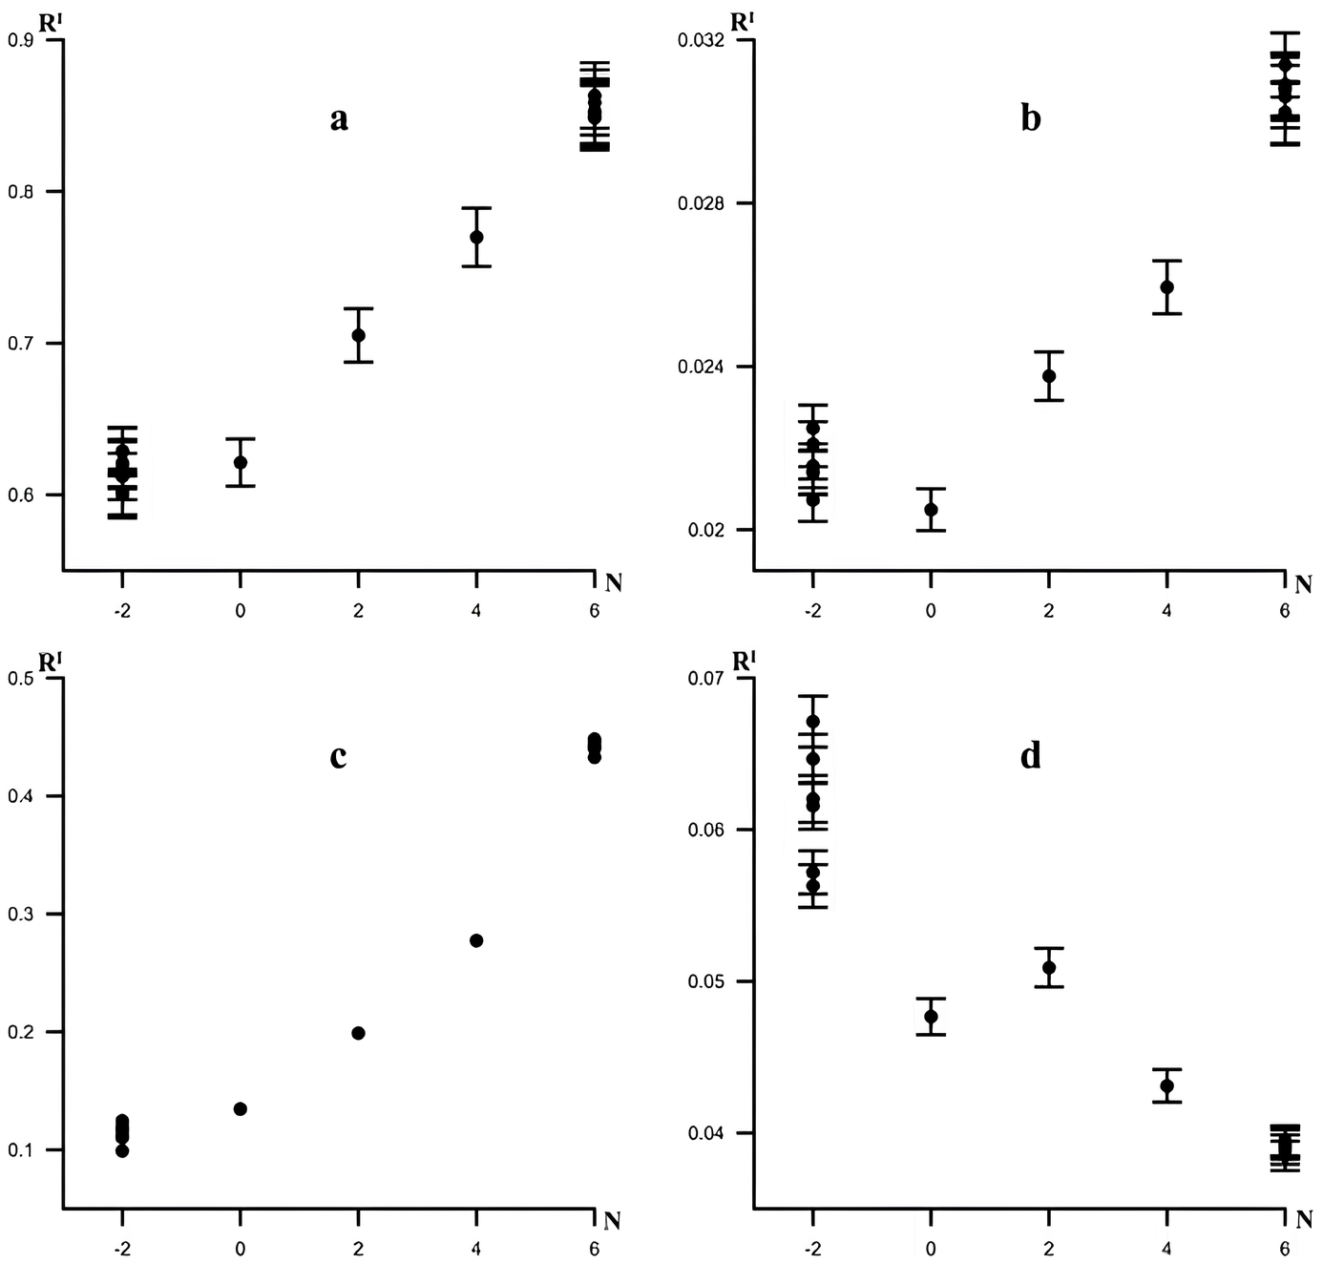

Определение валентности серы
SKα_{1,2}^{shift}/SKα_{1,2}
SKα_{3,4}/SKα_{1,2}
Другим ярким примером применение этих особенностей является определение валентности серы в исследуемом соединении
SKβ′/SKβ_{1,3}
SKβ_{1,3}/SKα_{1,2}
Энергии эмиссии линии S Kα для различных степеней окисления, полученные в [Sanchez, et al., 2018] и другими авторами.
Отношение химического состояния серы к соотношениям SKα_{1,2}^{shift}/SKα_{1,2} (a), SKα_{3,4}/SKα_{1,2} (b), SKβ′/SKβ_{1,3} (c) and SKβ_{1,3}/SKα_{1,2} (d) [Chubarov et al., 2016]
31

Slide 32

Химическое датирование
Уравнение радиоактивного распада:
M_{t}=M₀exp(λt)
Th_{t}= ²³²Th₀exp(-λ₂₃₂t)
U_{t} =²³⁵U₀еxp(-λ₂₃₅t)+²³⁸U₀exp(-λ₂₃₈t)
Погрешность
U
Th
ΔU
Для химического датирования микрогетерогенных минералов необходимо:
точное определения U, Th, Pb
диагностика нарушений U-Th-Pb-системы
содержания радиогенного Pb, превышающие пределы обнаружения
содержание нерадиогенного Pb по сравнению с радиогенным незначительно
микронная гомогенность
Подходящие минералы: монацит, ксенотим, уранинит, торианит, циркон и др.
ΔTh
Дисперсия
в минерале
Вторичные
изменения
Pb
ΔPb
t_{a1}
t_{a2}
t
Время
[Вотяков и др., 2011]

Slide 33



Микрозондовое неизотопное U-Th-Pb_{tot}-датирование минералов
Алгоритм анализа монацита микронного размера при химическом датировании
анализ текстуры зерен на основе их картирования по параметрам колебательной моды ν₁(PO₄) в рамановских спектрах;
анализ особенностей кристаллохимии минерала, его авторадиационного разупорядочения;
оценка областей генерации рентгеновского излучения и пространственного разрешения микрозонда с использованием математического моделирования;
датирование выделенных зон в зерне, оценка доз автооблучения и соотношения радиационного и химического факторов структурного разупорядочения [Вотяков и др., 2011].
Монацит Trebilcock
Монацит Шарташского массива
Апробация
международный образец сравнения монацита Trebilcock,
монациты из лейкогранитов Пещернинского штока и Шарташского массива (Средний Урал).
Монацит лейкогранита Пещернинского штока

Slide 34


Микрозондовое неизотопное U-Th-Pb_{tot}-датирование минералов
Монацит Trebilcock
Монацит Шарташского массива
Монацит Trebilcock – 272±2 млн. лет
Монацит Пешернинского штока - 396±3 млн. лет
Монацит Шарташского массива – 302-305 млн. лет
Возраст монацитов в рамках погрешности согласуется с данными изотопных датировок, полученных ранее, и SHRIMP-датировок сосуществующих цирконов.
Монацит лейкогранита Пещернинского штока
Notes:
Отклонение от 1 бэта в Шарташском монаците

Slide 35





Определение состава тонкодисперсных материалов с применением моделирования распространения в них электронов
Включения в природных и синтетических материалах могут иметь разную форму и расположение в образце, что является важным фактором из-за особенности расположения спектрометров на ЭЗМА. Измерение состава микронных и субмикронных объектов требует оптимизации параметров прибора для достижения высокого пространственного разрешения, применение регистрации при различных условиях и применение нестандартных методов коррекции матричных эффектов с использованием расчетных методов моделирования.
Материалы с «комплексной» геометрией - границы фаз, слоистые объекты, минеральные включения и микрочастицы
Оптическое изображение фрагментов пленки (стрелкой показан путь профилирования)
Содержание элементов (мас. %) в пленке толщиной 1 мкм, определенное при различных значениях U (кВ) [Булатов и др. 2023]
Профили распределения интенсивности рентгеновских линий при различных ускоряющих напряжениях

Slide 36


Моделирование распространения электронов в минералах для оценки локальности анализа
Содержания элементов (мас.%) в монаците в зависимости от размера включения по данным моделирования (на примере монацита Trebilcock в матрице волластонита; U=15 кВ; размер зонда – 500 нм)
ē
В пределах погрешности
ē
Больше погрешности
β = (Si + Ca) / (Th + U + Pb) = 1
Моделирование распространения электронов на границе зерен монацита и волластонита
Для корректного расчета критерия закрытости системы (β) необходим больший размер зерна монацита
Notes:
Пространственное разрешение химического анализа определяется областью генерации ХРИ. Размеры данной области можно охарактеризовать при помощи глубины и ширины (латеральное разрешение). Последняя оказывает больший вклад, так как всегда имеет размер больший или равный глубине, в том числе и из-за эффектов вторичной флуоресценции.
При химическом датировании монацитов важным критерием является закрытость U-Th-Pb системы, ее определяют при помощи расчетного критерия β, который должен быть близок к 1:

Slide 37

Подготовка к работе на приборе Cameca SX100
После пробоподготовки и постановки задачи для ЭЗМА необходимо осуществить:
1) Выбор минерала (или группы минералов), анализ литературных данных по хим.составу: химическая формула, возможные примеси, вода и недоступные или сложные для определения легкие элементы. Подготовленные данные значительно сэкономят время на поисковый анализ спектров.
2) Составление полного списка измеряемых элементов. – если какой-либо из элементов не указан перед измерением состава, он не будет измерен и его необходимо учесть при расчётах. Если примесь играет ключевую роль в решаемой задаче, об это необходимо сообщить, чтобы выбрать подходящие условия.
3) Предварительная разметка шлифа/шашки. Заранее необходимо определиться с количеством и расположением аналитических точек. При работе могут использоваться оптические изображения в отраженном или проходящем свете с разметкой, но на обратной стороне шлифа необходимо сделать разметку для поиска участка. Данные с СЭМ значительно ускоряют работу по разметке на ЭЗМА.
Поле зрения оптической системы прибора – 1,5 мм, а электронных изображений – 2,5 мм.
Обсуждение задачи с аналитиком позволит примерно оценить количество точек за смену.
Главное – обсудить работу с аналитиком, максимально понятно и доступно донести цели и задачи работы!!!
От этого будут зависеть условия определения состава, количество и качество результатов!

Slide 38
На что расходуется приборное время?
Полезное время работы прибора – измерение химсостава в точке. Что необходимо сделать перед тем, как приступить непосредственно к анализу состава? (набор «минимум»)
Прогрев катода и подготовка образца (напыление, закрепление) ~ 45 – 60 минут
Разметка точек для анализа (поиск объектов, выбор места для анализа) ~ 30 – ∞ минут
Настройка спектрометров, создание «сборки» – задания для измерения точки прибором, проверка калибровок на стандартных образцах ~ 15 – 30 минут (для одного типа объектов)
Время измерения одной точки в зависимости от количества элементов и сложности задачи может составлять от 1 до 10 минут (60 – 6 точек в час).
Чем лучше произведена подготовка к работе на приборе, а также чем больше необходимой информации вы сообщите аналитику, тем будет больше полезного времени на измерение химсостава и меньше шанс, что вы получите результаты плохого качества.
При планировании необходимо учитывать:
увеличение количества разных типов объектов (минералов) для анализа ->
-> увеличение расходов времени на перенастройку прибора ->
-> меньше точек анализа можно успеть проанализировать за одну смену
(минимум – меньше 5 анализов, максимум – до ~200)
Больше разных минералов
Меньше анализов

Slide 39

На что расходуется приборное время?
Типичные ситуации, при которых происходит потеря времени:
Поиск местонахождения исследуемого объекта (полированные шлифы)
Долгое обдумывание, где в какой конкретно точке проанализировать состав
Переизмерение точек из-за недопонимания (забыл сказать, что нужно измерить какой-то элемент)
Отвлечение от цели исследования для анализа других сопутствующих объектов
Очередной цикл (пере)настройки прибора для выполнения другой задачи (не важно, 1 точка или 100, чтобы получить качественный результат необходимо произвести цикл настройки (калибровки) и проверки методики на стандартных образцах)
Иногда пользователь ставит задачу сделать разметку. Т.е. снять электронные изображения и отметить на них места, где был произведен анализ состава. Аналитик может потратить на данную операцию до 1,5 часов времени работы прибора.
Ручная разметка пользователем, проведенная параллельно с разметкой точек на приборе во время смены, экономит время на разметку.

Slide 40
Эффективность проведения ЭЗМА
Определение основных и примесных элементов
Определение легких элементов от Be до F
Определение следовых содержаний элементов (<100 ppm)
Определение широкого спектра элементов (REE в Mnz)
Анализ нестабильных при электронном облучении минералов (карбонаты)
Это всё разные задачи, нужны разные настройки!
Для достижения результатов в различных задачах необходимо правильно подбирать соотношение параметров прибора:
Ускоряющее напряжение
Ток пучка электронов
Кристаллы-анализаторы
Аналитические линии
Подбор стандартов
Время экспозиции
Матричные эффекты
Вычитание фона
Наложение линий
…
Для успешной и эффективной работы на ЭЗМА важно:
Сформулировать задачу исследования
Собрать как можно больше информации об объекте исследования
Донести описанную выше информацию до аналитика
Качественно произвести пробоподготовку образцов
Тщательно продумать план работы, произвести предварительную разметку
Важен тандем пользователя и аналитика!
Нужно донести до аналитика какую задачу вы решаете!!!

Slide 41
Список литературы для самостоятельного изучения
Рид С.Дж.Б. Электронно-зондовый микроанализ и растровая электронная микроскопия в геологии. М.: Техносфера, 2008. – 232 с.
Гоулдстейн Дж., Яковица Х. Практическая растровая электронная микроскопия. М.: Мир, 1978.– 644 с.
Joseph I. Goldstein , Dale E. Newbury , Joseph R. Michael , Nicholas W.M. Ritchie , John Henry J. Scott , David C. Joy Scanning Electron Microscopy and X-Ray Microanalysis. Fourth edition. Springer. 2018.
Гаранин В.К., Кудрявцева Г.П. Применение электронно-зондовых приборов для изучения минерального вещества. М.: Недра, 1983. – 216 с.
Булах, А. Г., Золотарёв, А. А., & Кривовичев, В. Г. (2014). Структура, Изоморфизм, Формулы, Классификация Минералов. Изд-вто С.-Петерб. Ун-та.

